Slide 1

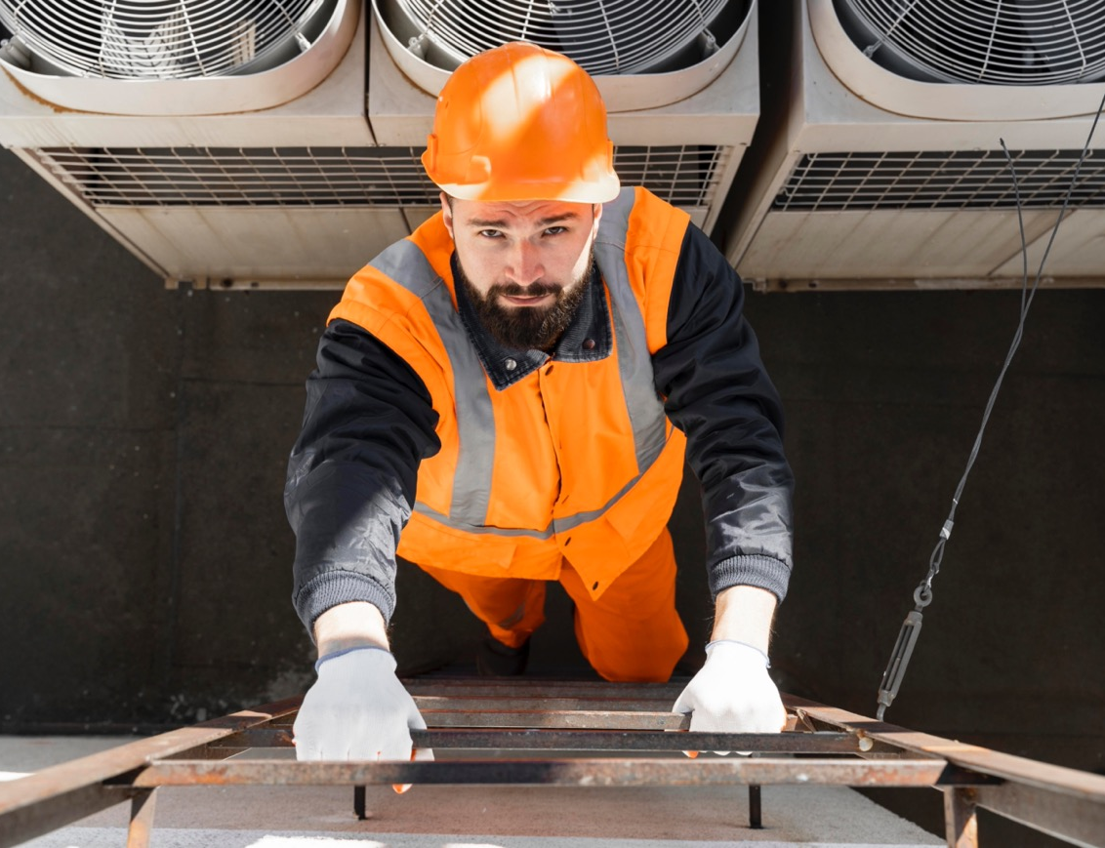

www.repowerregions.eu
D2.2
INFORME DEL ANÁLISIS DE LA SITUACIÓN
Fecha:
27th de octubre de 2025
Editado por:
Dra. Prof. T. Tambovceva, Universidad Técnica de Riga

Slide 2

Resumen administrativo 3
Introducción 4
01
Contexto y necesidades regionales 7
02
Avances tecnológicos y perspectivas del sector 12
03
Perspectivas educativas y curriculares 24
ÍNDICE
Resultados del trabajo de campo 31
04
Conclusión 38
Recomendaciones 39
Referencias 43
Anexo 46
REPOWER REGIONS: Acelerar la introducción de soluciones de calefacción y refrigeración descarbonizadas
Consorcio
Kildare County Council (KCC), Irlanda
FUNDACIÓN LABORAL de la CONSTRUCCIÓN (FLC), España
Riga Technical University (RTU), Letonia
Czech Technical University (CVUTvP), República Checa
European E-learning Institute (EUEI), Dinamarca
Steinbeis School of Sustainable Innovation and Transformation (SIT), Alemania
Momentum Marketing Services Ltd. (MMS), Irlanda
StowarzyszenieGminPolskaSieć «Energie Cités» (PNEC), Polonia
Jaske & Wolf Verfahrenstechnik (JWV), Alemania
Fagskolen Rogaland (FR), Noruega
University of Belgrade (UoB), Serbia
REHVA - Federation of European Heating, Ventilation & Air Conditioning Associations (REHVA), Bélgica
Versión del documento:
Noviembre de 2025
Número de proyecto:
101187351 – Asociación
para la innovación: Alianzas.
Diseño de
MOMENTUM MARKETING SERVICES LTD., Irlanda
Coordinación del informe
Riga Technical University (RTU), Letonia
Autores
Tatjana Tambovceva
Raimonds Bogdanovics
Rita Greitane
Editado por
Tatjana Tambovceva

Slide 3
Resumen administrativo
Este informe sobre el análisis de la situación presenta un estudio exhaustivo del panorama actual de la calefacción y la refrigeración en nueve regiones europeas, centrándose en los avances tecnológicos, los marcos normativos, las necesidades regionales y la preparación educativa para apoyar los objetivos de neutralidad climática de la UE.
El informe destaca cómo las directivas climáticas y energéticas de la Unión Europea, como el Pacto Verde, la EPBD, la EED y la RED III, están configurando un nuevo marco para los sistemas de energía térmica sostenibles. Estas políticas están impulsando la adopción de tecnologías bajas en carbono, como las bombas de calor, los sistemas geotérmicos, termosolares y de recuperación de calor residual, al mismo tiempo que fomentan la integración de controles inteligentes y plataformas digitales.
A través de 68 estudios de casos, el informe documenta un claro cambio hacia la electrificación, la recuperación de energía y la optimización digital en los edificios. Las instalaciones comerciales e industriales lideran el uso de sistemas de control mejorados con inteligencia artificial y soluciones de calefacción híbridas. Los edificios públicos e institucionales están adoptando cada vez más sistemas de distribución de baja temperatura y estrategias de ventilación inteligentes. Los edificios residenciales muestran un interés creciente por las bombas de calor y los sistemas fotovoltaicos en tejados, aunque siguen existiendo retos relacionados con las infraestructuras heredadas y los riesgos de sobrecalentamiento. Los sistemas a nivel de distrito también están experimentando una transformación, con ejemplos exitosos de redes descentralizadas basadas en energías renovables en Dinamarca, Letonia y Alemania.
A pesar de estos avances, la transición se ve obstaculizada por los elevados costes iniciales, la fragmentación de la normativa, la escasez de mano de obra y la limitada interoperabilidad digital. El informe hace hincapié en que la preparación tecnológica debe ir acompañada de la capacidad de la mano de obra. Las entrevistas y encuestas realizadas a más de 100 profesionales revelan importantes lagunas en cuanto a competencias prácticas, conocimientos normativos y capacitación digitales. Muchos profesionales nuevos carecen de experiencia práctica, mientras que los que sí tienen, enfrentan dificultades para adaptarse a las tecnologías emergentes.
El panorama educativo, que abarca 110 programas de educación superior, formación profesional y educación continua, muestra una sólida base teórica, pero una cobertura desigual de las herramientas digitales, las prácticas de puesta en marcha y los indicadores de sostenibilidad. Los programas de formación profesional y educación continua, en particular, requieren mejoras específicas para satisfacer las demandas de la transición hacia la energía limpia.
En última instancia, el informe pide una acción coordinada entre la política, la industria, los municipios, la educación y la investigación. Los responsables de la normativa deben aplicar la planificación local de la calefacción, agilizar la concesión de permisos y abrir mercados flexibles para apoyar las tecnologías limpias. Se anima a los municipios a utilizar mapas energéticos integrados y modelos de proyectos agrupados para impulsar la implementación local. La industria debe invertir en el desarrollo de la mano de obra y colaborar con las instituciones educativas para adaptar la formación a las necesidades del mundo real. Los proveedores de educación deben modernizar los planes de estudio incorporando herramientas digitales, prácticas de puesta en marcha y conocimientos normativos en los programas básicos, al mismo tiempo que amplían el aprendizaje práctico y las microcredenciales. Por último, las personas que realizan investigación deben centrarse en la optimización a nivel de sistema, el intercambio seguro de datos y la innovación inclusiva para garantizar que el progreso tecnológico se traduzca en soluciones prácticas y escalables. El éxito dependerá de la adaptación de los planes de estudio a las necesidades reales, la inversión en el desarrollo de la mano de obra y la garantía de que los sistemas digitales y bajos en carbono se implementen de manera eficaz e inclusiva. Si se logran estos avances, Europa puede liderar el camino hacia un futuro energético climáticamente neutro, resiliente e inteligente.

Slide 4
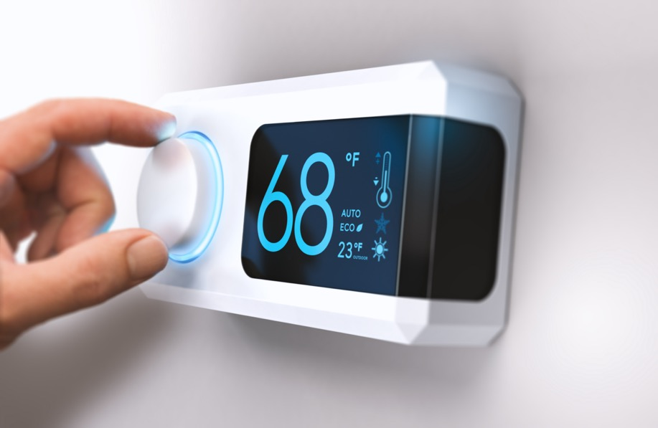
Introducción
La Unión Europea se ha comprometido a alcanzar ambiciosos objetivos climáticos y de sostenibilidad, tal y como se describe en el Pacto Verde Europeo, el Plan de Objetivos Climáticos para 2030 y la Ley del Clima de la UE. Uno de los objetivos principales es reducir las emisiones de gases de efecto invernadero al menos un 55 % para 2030 en comparación con los niveles de 1990, con el objetivo más amplio de alcanzar la neutralidad climática para 2050 (Comisión Europea, 2020).
Estos objetivos no son abstractos, sino que se basan en rigurosas cifras del parque inmobiliario, que representa aproximadamente el 40 % del consumo total de energía y el 36 % de las emisiones relacionadas con la energía en toda la Unión, mientras que alrededor del 75 % de los combustibles utilizados para la calefacción y la refrigeración siguen siendo fósiles (Comisión Europea, 2020).
Para alcanzar estos objetivos es necesario adoptar medidas transformadoras en todos los sectores, especialmente en el ámbito de la construcción. A fin de apoyar eficazmente la descarbonización de los sistemas de calefacción y refrigeración y la mejora del rendimiento energético de los edificios, es esencial contar con una estrategia a nivel de distrito y barrio que se ajuste a la Directiva revisada sobre eficiencia energética (EED) (Comisión Europea, s. f.), la Directiva sobre energías renovables (RED) (Comisión Europea, s. f.) y la Directiva sobre el rendimiento energético de los edificios (EPBD) (Comisión Europea, s. f.). La refundición de la EPBD y la EED actualizada exigen que los nuevos edificios sean de cero emisiones para 2030 y establecen normas mínimas de rendimiento más estrictas para la renovación, en consonancia con la Ola de Renovación. Al mismo tiempo, REPowerEU (Comisión Europea, s. f.) vincula la calefacción limpia con la seguridad energética y la reducción de la dependencia de las importaciones, lo que impulsa un rápido cambio en la construcción y la climatización. De acuerdo con el artículo 25, apartado 6, de la refundición de la Directiva sobre eficiencia energética (Directiva (UE) 2023/1791), los municipios con más de 45 000 habitantes están obligados a elaborar planes locales de calefacción y refrigeración. Esto forma parte de la estrategia de la UE para descarbonizar el sector de la construcción y mejorar la planificación energética a nivel local (Pacto de las Alcaldías por el Clima y la Energía, 2024).
La descarbonización se ha convertido en uno de los retos más urgentes a los que se enfrenta el sector de la construcción. Para abordar el impacto medioambiental de los edificios, las empresas líderes están transformando sus prácticas mediante tres estrategias clave: innovar con materiales sostenibles, optimizar los procesos de construcción y mejorar el rendimiento operativo. Estos esfuerzos se complementan cada vez más con la electrificación de la demanda energética, la integración de fuentes de energía renovables in situ y la aplicación de la flexibilidad del lado de la demanda. En conjunto, estos enfoques apoyan la transición hacia edificios climáticamente neutros al reducir las emisiones, mejorar la eficiencia energética y habilitar sistemas energéticos más inteligentes y resilientes. Al adoptar objetivos climáticos basados en la ciencia e integrar los principios de la economía circular, el sector tiene la capacidad de reducir las emisiones hasta en un 50 % para 2030.

Slide 5
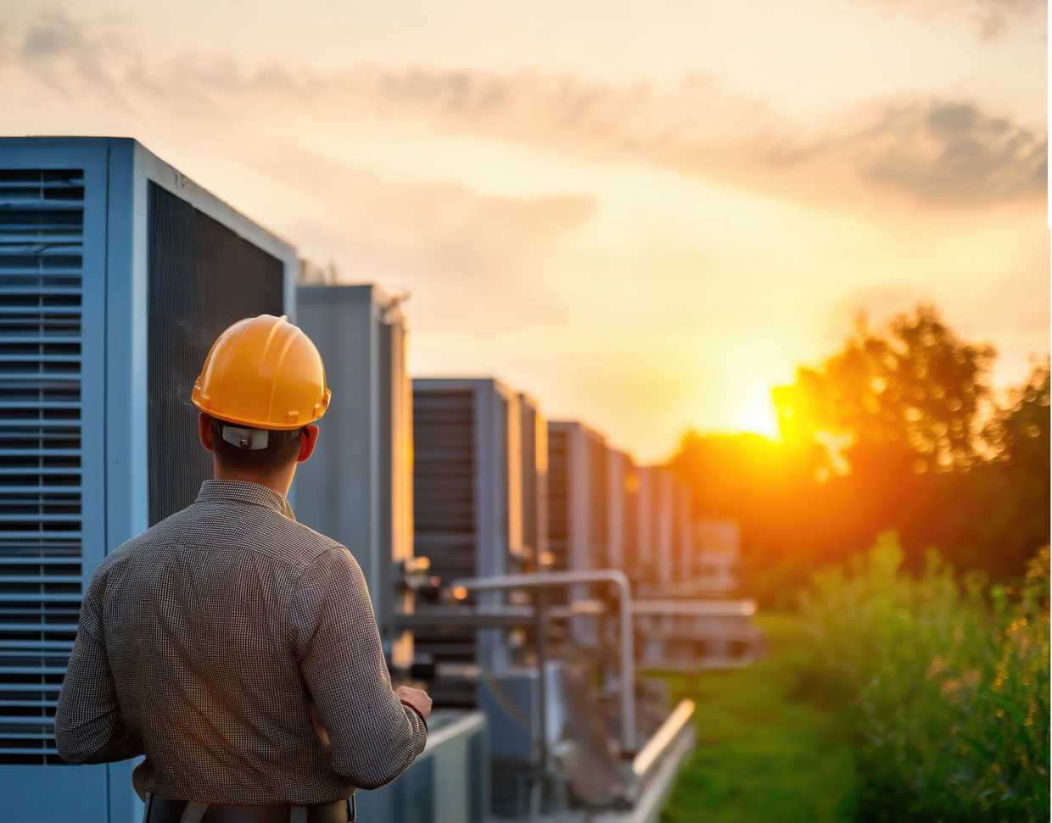
Sin embargo, la normtiva por sí sola no es suficiente. Las transiciones ecológica y digital en los sistemas de calefacción y la climatización está creando nuevos puestos de trabajo, redefiniendo los ya existentes y poniendo de manifiesto graves carencias de competencias en todo el ecosistema de la construcción, desde instaladores de sistemas de climatización e ingenieros de puesta en marcha hasta arquitectos, gestores de instalaciones, planificadores energéticos municipales, financieros y responsables de la toma de decisiones en contacto con los clientes. Las soluciones modernas de calefacción y refrigeración dependen del pensamiento sistémico, la alfabetización digital, la gobernanza de datos y el uso seguro de tecnologías como los controles habilitados para el IoT, la optimización asistida por IA y la medición y verificación avanzadas (M&V). Sin una mano de obra capaz de diseñar, integrar, operar e repetir estos sistemas, la inversión de capital no dará los resultados esperados y el rendimiento se verá afectado. Por eso, la transición energética europea debe ir acompañada de una amplia transición de competencias en la que las instituciones educativas, es decir, la educación superior, la educación y formación profesional (FP) y la educación y formación profesional continua (EFPC), desempeñen un papel fundamental.
Al adaptar los contenidos educativos a las necesidades regionales y a la Taxonomía Verde de la UE, las instituciones pueden fomentar la innovación en los planes de estudios y la impartición de la formación. Esto incluye preparar al alumnado para que se familiaricen con los sistemas energéticos flexibles, redes de calefacción y refrigeración urbanas, comunidades energéticas y estructuras del mercado eléctrico en evolución.
Las estrategias nacionales tradicionales, como el aprendizaje en el puesto de trabajo, no han dotado eficazmente a los trabajadores de las competencias necesarias, especialmente en el contexto de la construcción sostenible. Además, la adquisición de conocimientos es solo una parte del reto. A medida que avanzamos hacia un futuro más digital, es igualmente importante evaluar el impacto de estas competencias tanto a nivel individual como a nivel de tareas.
Este informe forma parte del paquete de trabajo 2 (WP2), dirigido por la Universidad Técnica de Riga (Letonia), cuyo objetivo es dotar a las universidades y a los proveedores de FP y FP continua de conocimientos actualizados sobre los avances tecnológicos, las perspectivas del sector y los marcos políticos que impulsan la descarbonización de la calefacción y la refrigeración. Para abordar con éxito este paquete de trabajo, fue necesario recopilar información y conocimientos de diversas partes interesadas, entre ellas universidades, centros de FP, proveedores de FP continua, expertos del sector y empresas locales. Se prestó especial atención a la comprensión de los avances tecnológicos, los progresos del sector y la vision empresarial que impulsa la descarbonización de la calefacción y la refrigeración en la región. Además, fue fundamental conocer cómo estos avances se ajustan a la Taxonomía «Verde» de la UE y su aplicación en el diseño de los planes de estudios y la oferta formativa.
Este informe sintetiza la investigación documental internacional, las consultas a expertos y los casos de estudio regionales para proporcionar conocimientos actualizados que puedan utilizarse directamente para innovar los planes de estudios y la formación en la educación superior, la formación profesional y la formación profesional continua en las nueve regiones asociadas al proyecto (República Checa, Dinamarca, Alemania, Irlanda, Letonia, Noruega, Polonia, Serbia y España).

Slide 6
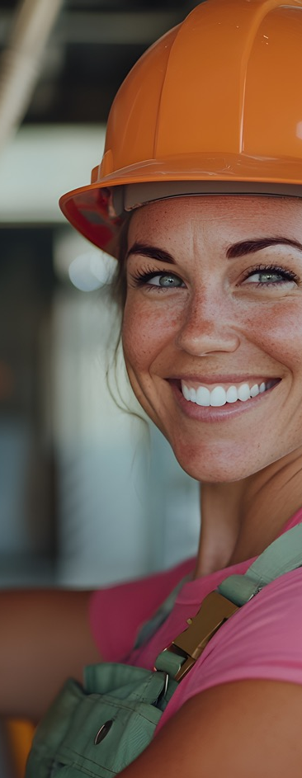
Los objetivos del análisis eran los siguientes:
01
Mapear el ecosistema de partes interesadas
Es decir, identificar y perfilar a los principales actores nacionales de la industria, el sector público, los organismos profesionales y la educación (enseñanza superior/formación profesional/formación profesional continua) que influyen o contribuyen a la descarbonización de la calefacción y la refrigeración y al desarrollo de competencias.
Realizar una investigación documental estructurada
Es decir, recopilar y analizar críticamente los informes, documentos de investigación, textos normativos y reglamentarios, estudios de mercado y normas técnicas existentes relacionados con la descarbonización de la calefacción y la refrigeración, y elaborar una base empírica consolidada para su posterior validación.
Recopilar estudios de casos reales y actuales sobre prácticas sostenibles de calefacción y refrigeración
Es decir, crear un conjunto de datos de ≥60 prácticas emergentes/usos de tecnología en las regiones asociadas.
Realizar trabajo de campo (evidencia primaria) para validar y profundizar en los resultados
Es decir, realizar entrevistas, encuestas y grupos de discusión con más de 48 expertos para:
verificar y perfeccionar los conocimientos obtenidos de la investigación documental;
recopilar datos cualitativos y cuantitativos sobre las lagunas actuales y emergentes en materia de competencias/conocimientos relevantes para la transición hacia la energía limpia;
recopilar las expectativas de los empleados actuales y futuros con respecto a las competencias requeridas.
Obtener un resumen final con recomendaciones prácticas
Es decir, elaborar el informe final que resuma las principales conclusiones y buenas prácticas, y ofrecer recomendaciones para reforzar el intercambio de conocimientos y la colaboración entre las empresas y las instituciones educativas (enseñanza superior, formación profesional y formación profesional continua), incluidas propuestas para planes de estudios, itinerarios formativos y la participación continua de las partes interesadas.
02
03
04
05

Slide 7
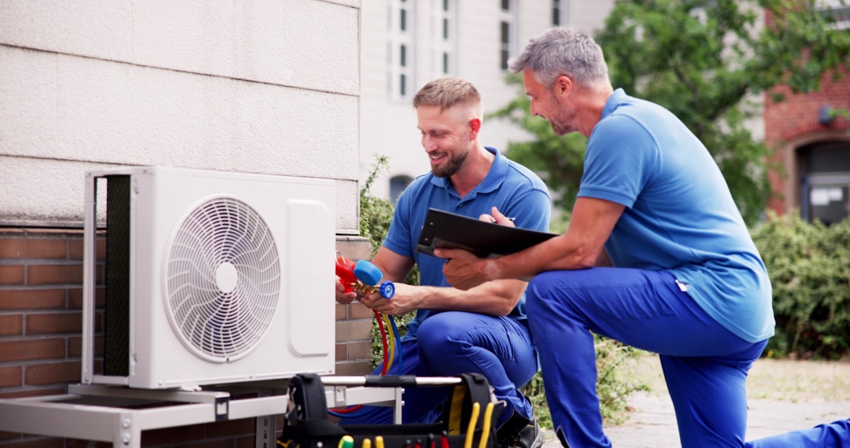
01
Contexto y necesidades regionales
1.1
  El clima europeo y la demanda energética estacional para calefacción y refrigeración 8
  Factores políticos y legislativos 9
  Pobreza energética y dimensiones sociales 9
  Estado actual de las tecnologías digitales 10
  que apoyan la descarbonización en Europa
1.2
1.3
1.4

Slide 8
1.1
El clima europeo y la demanda energética estacional para calefacción y refrigeración
Europa abarca climas marítimos, continentales y mediterráneos, lo que produce claros gradientes norte-sur y litoral-interior en la demanda estacional. Un indicador sencillo son los Grados-Día de Calefacción y Refrigeración (HDD/CDD): los países del norte y del centro registran altos valores de HDD (estaciones largas y frías), mientras que el interior del sur y las costas mediterráneas acumulan ahora importantes valores de CDD durante los veranos más calurosos.
En toda la UE, los hogares siguen utilizando la mayor parte de su energía para mantener sus viviendas calientes. En 2023, la calefacción de estancias y el calentamiento de agua representaron conjuntamente el 77,6 % del consumo final de energía de los hogares (62,5 % calefacción de estancias; 15,1 % calentamiento de agua). La refrigeración de ambientes siguió representando una pequeña parte a nivel de la UE. Estas cifras se reflejan en la página de calefacción y refrigeración de la Comisión Europea y en las actualizaciones anuales de Eurostat (Eurostat, 2025).Los grados-día de calefacción (HDD) y los grados-día de refrigeración (CDD) son indicadores acumulativos de la demanda energética estacional, más que mediciones directas de la temperatura. Reflejan en qué medida y durante cuánto tiempo las temperaturas exteriores se desvían del umbral de confort estándar de 18 °C, que es la referencia utilizada por Eurostat. Cuando la temperatura media diaria es inferior a 18 °C, la diferencia se añade a los HDD, lo que indica la necesidad de calefacción. Por el contrario, cuando la media diaria supera los 18 °C, la diferencia se añade a los CDD, lo que indica la necesidad de refrigeración.
La Agencia Europea de Medio Ambiente señala que los HDD son un indicador fiable de las necesidades de calefacción y los CDD de las de refrigeración; a medida que los veranos se calientan, los CDD tienden al alza, lo que hace que algunas partes de Europa alcancen picos de consumo eléctrico más altos en verano. Durante el caluroso verano de 2025, por ejemplo, las repetidas olas de calor provocaron un aumento interanual del 7,5 % en la demanda de electricidad de la UE, con un aumento del 16 % en España, lo que supuso una carga para la generación y las redes, lo que demuestra el creciente impacto del sistema de refrigeración (EnergyWorld, 2025; Ember, 2025).
La demanda de refrigeración es el uso final de los edificios que más rápido crece a nivel mundial, y Europa no es una excepción. La Agencia Internacional de la Energía (AIE) destaca que, con las políticas actuales, la refrigeración de espacios aumentará aproximadamente un 4 % anual hasta 2035, y que el aire acondicionado es uno de los principales factores que provocan picos en la demanda de electricidad. Los comentarios europeos en 2025 subrayaron la misma cuestión, ya que las olas de calor se intensificaron (Voswinkel et al., 2025).
La calefacción y la refrigeración representan juntas alrededor de la mitad del consumo final bruto de energía de la UE, por lo que es fundamental trasladar estas demandas a fuentes bajas en carbono. Las energías renovables en la calefacción y la refrigeración de la UE alcanzaron el 26 % en 2023 (frente al 24,8 % en 2022), impulsadas principalmente por la biomasa y las bombas de calor, aunque su adopción varía según el país (Eurostat, 2025; Instituto Internacional del Frío, 2025).
En las regiones con mayor demanda de calefacción, hay que centrarse en mejorar el aislamiento de los edificios, utilizar sistemas de calefacción de baja temperatura (calefacción centralizada y bombas de calor) y controles inteligentes para reducir las cargas estacionales prolongadas.
En las regiones con un uso elevado de la refrigeración, priorizar la climatización de alta eficiencia (bombas de calor reversibles, medidas pasivas) y la gestión de la demanda para gestionar los picos de consumo en las redes.
En todas partes, la digitalización (contadores inteligentes, sistemas de análisis) ayuda a realizar un seguimiento de las cargas impulsadas por HDD/CDD y a optimizar el funcionamiento a medida que las estaciones en Europa se vuelven más cálidas y los máximos estivales son cada vez más pronunciados.
Qué significa esto para la planificación:

Slide 9
1.2
Factores políticos y legislativos
El marco político de la UE para la descarbonización de la calefacción y la refrigeración se ha ampliado rápidamente. Impulsado por el Pacto Verde Europeo y el objetivo de la neutralidad climática, establece directrices claras para los sistemas de energía térmica sostenibles.
Entre las principales leyes se incluyen:
La Directiva sobre energías renovables III (RED III) obliga a los Estados miembros a aumentar la cuota de energías renovables en la calefacción y la refrigeración en 0,8 puntos porcentuales al año hasta 2025 y en 1,1 puntos a partir de entonces, tras alcanzar una cuota de energías renovables del 26,2 % en 2023 (Eurostat, 2025).
La Directiva sobre eficiencia energética (EED) impone objetivos de ahorro vinculantes y exige a los municipios de más de 45 000 habitantes que elaboren planes locales de calefacción y refrigeración.
La Directiva sobre el Rendimiento Energético de los Edificios (EPBD) exige que los edificios nuevos sean de cero emisiones para 2030 y establece normas mínimas de rendimiento más estrictas para las renovaciones. También impulsa edificios automatizados y preparados para la tecnología inteligente, y establece requisitos mínimos para los sistemas técnicos de los edificios.
REPowerEU: vincula la calefacción limpia con la seguridad energética, impulsando la rápida adopción de tecnologías bajas en carbono en la construcción y la climatización.
En conjunto, estos instrumentos constituyen la base del objetivo de neutralidad climática de la UE para 2050.
1.3
Pobreza energética y dimensiones sociales
La pobreza energética sigue afectando entre el 8 % y el 16 % de los ciudadanos de la UE, lo que supone entre 35 y 72 millones de personas, que tienen dificultades para calentar o refrigerar adecuadamente sus hogares (IPCC, 2022).
La descarbonización está íntimamente ligada a la equidad social, ya que la pobreza energética persiste en toda la UE y afecta de manera desproporcionada a las poblaciones vulnerables. Se estima que la pobreza energética, es decir, la imposibilidad de permitirse una calefacción o refrigeración adecuadas, afecta a entre 35 y 72 millones de personas.
Para hacer frente a estas desigualdades es necesario acelerar los esfuerzos de renovación, conceder subvenciones específicas y desarrollar tecnologías de calefacción renovables asequibles, sobre todo teniendo en cuenta que las unidades familiares con bajos ingresos suelen habitar en los edificios menos eficientes.
El problema es más grave en el sur y el este de Europa, donde más del 20 % de los hogares de Portugal, Bulgaria, Grecia, Letonia y Lituania no pueden mantener unas condiciones interiores confortables (Centro Común de Investigación de la Comisión Europea, 2024).
El aumento de las temperaturas en verano agrava este problema, ya que expone a la población al estrés térmico sin una refrigeración adecuada.
Así pues, la pobreza energética se cruza con la desigualdad socioeconómica y las preocupaciones de salud pública. Las investigaciones muestran que los hogares con bajos ingresos suelen habitar en los edificios menos eficientes y gastan una parte desproporcionada de sus ingresos en energía (Taušová et al., 2024). Para abordar estas desigualdades se necesitan tecnologías de calefacción renovables asequibles y mecanismos financieros accesibles.

Slide 10
1.4
Estado actual de las tecnologías digitales que apoyan la descarbonización en Europa
La transición de Europa hacia la energía limpia depende cada vez más de la tecnología digital: redes eléctricas más inteligentes, edificios preparados para la inteligencia y redes de calefacción gestionadas por software. Por parte de los clientes, ya está en marcha una segunda ola de contadores inteligentes. A finales de 2024, alrededor del 63 % de los clientes de electricidad de la UE-27+3 disponían de uno, y la proporción sigue aumentando a medida que los primeros países sustituyen los dispositivos antiguos y otros se ponen al día. Los contadores inteligentes permiten una tarificación detallada, la facturación automática y una respuesta a la demanda a gran escala, de modo que los hogares y las empresas (y sus sistemas eléctricos) pueden ajustarse cuando la electricidad es más barata o la red está sobrecargada. La Comisión Europea señala que estas herramientas son esenciales para integrar más energía eólica y solar y para gestionar las nuevas cargas de calefacción eléctrica (Berg Insight, 2025).
Los contadores inteligentes permiten establecer precios detallados, facturar automáticamente y responder a la demanda a gran escala, de modo que los hogares y las empresas (y sus sistemas eléctricos) puedan adaptarse cuando la electricidad es más barata o la red está sobrecargada. La Comisión Europea señala que estas herramientas son esenciales para integrar más energía eólica y solar y para gestionar las nuevas cargas de calefacción eléctrica (Berg Insight, 2025). En 2024, la UE actualizó sus normas del mercado eléctrico para poner más énfasis en la flexibilidad, es decir, la capacidad de aumentar o reducir la demanda cuando la red lo necesita. Las normas exigen a ENTSO-E (los operadores de red) y a la entidad DSO de la UE (los operadores de distribución) que creen un método único para calcular las necesidades de flexibilidad de cada país. Con este método y formato de informe compartidos, los reguladores pueden ver cuánta flexibilidad no fósil hay disponible y diseñar productos de mercado que puedan utilizar los participantes reales, es decir, edificios, agregadores y operadores de calefacción urbana. En el contexto de la transición energética de Alemania, en enero de 2024 entró en vigor el artículo 14a de la Ley alemana del sector energético (Energiewirtschaftsgesetz). Esta establece que los nuevos dispositivos de alta carga en los hogares, especialmente las bombas de calor y los cargadores de vehículos eléctricos, deben ser técnicamente controlables. Esto permite a los operadores de redes locales reducir temporalmente su consumo de energía durante los picos de congestión para mantener la estabilidad de la red. Se trata de uno de los ejemplos más claros de Europa de cómo convertir el control digital a nivel de dispositivo en una herramienta práctica para la transición de la calefacción (ENTSO-E & DSO Entity, 2025).
En abril de 2024, la UE actualizó su normativa sobre edificios (EPBD) para impulsar que estos sean inteligentes, automatizados y con cero emisiones. Los requisitos mínimos para los sistemas técnicos de los edificios imponen ciertas capacidades de automatización y control, al tiempo que impulsan la infraestructura de movilidad eléctrica en los edificios. El indicador de preparación inteligente (SRI), un sistema para calificar el grado de «inteligencia» de un edificio, sigue siendo opcional por ahora. Sin embargo, se espera que sea obligatorio para los edificios no residenciales con una capacidad nominal de climatización superior a 290 kW a partir de junio de 2027. Además, la Comisión Europea debe informar antes del 30 de junio de 2026 sobre cómo los países están probando y utilizando el SRI. Más de 15 países ya han iniciado fases de prueba no vinculantes (por ejemplo, Portugal comenzó en noviembre de 2024). Estas fases de prueba están creando un lenguaje común para funciones digitales como la supervisión, los controles, la interoperabilidad de los sistemas y la respuesta a la demanda. En conjunto, las normas EPBD actualizadas y los proyectos piloto del SRI están animando a los propietarios de edificios, especialmente en grandes oficinas, hospitales y campus, a instalar sistemas de gestión de edificios/energía (BMS/EMS), añadir submedición y utilizar análisis de detección de fallos para hacer funcionar los equipos de forma más eficiente. Esto hace que los edificios sean más limpios, más inteligentes y más fáciles de integrar en la red (EU DSO Entity & ENTSO-E, 2025).

Slide 11
La calefacción y refrigeración urbanas (DHC) están experimentando una importante actualización digital, lo cual es importante porque la DHC es una de las mejores formas de reducir las emisiones procedentes de la calefacción de estancias y el calentamiento de agua en las ciudades. La guía TS4 del anexo DHC de la AIE (Schmidt, 2023) muestra lo que los operadores están haciendo en la práctica: actualizar los sistemas SCADA (el software que supervisa y controla las redes), añadir medidores más detallados, utilizar el aprendizaje automático para ajustar las operaciones y crear gemelos digitales (modelos virtuales) para probar los cambios antes de ponerlos en marcha. Estas herramientas ayudan a reducir las temperaturas de suministro, disminuir las pérdidas de calor y conectar bombas de calor grandes y fuentes de calor residual de forma más fluida. El informe de Euroheat & Power de 2024 lo respalda con ejemplos reales, que muestran que los controles inteligentes mejoran tanto las redes antiguas como los nuevos sistemas de baja temperatura. En resumen: la digitalización ya no es un pequeño proyecto piloto, sino que se ha convertido en una forma habitual y rentable de descarbonizar la calefacción a escala urbana.
Además de todo lo anterior, la UE está creando una «capa de datos» compartida para la energía. La idea, denominada Espacio Europeo Común de Datos Energéticos (CEEDS), es facilitar y garantizar la seguridad a diferentes actores, como operadores de redes, sistemas de edificios, redes de calefacción y agregadores, a la hora de encontrar, compartir y utilizar datos energéticos en todos los países. El CEEDS cuenta con un plan que explica cómo debe configurarse el sistema y cómo pueden comunicarse entre sí los diferentes sistemas informáticos. El grupo europeo de redes (ENTSO-E) y otros también han mostrado cómo esto se conectará con los proyectos existentes de la UE y con los usos reales y cotidianos. A medida que esto pase de ser un plan a implementarse en el marco del programa DIGITAL, se espera que se establezcan API estándar (formas sencillas y comunes de conectar el software) y normas de consentimiento claras (para que las personas controlen sus datos). Esto permitirá que los contadores inteligentes, los controles de edificios y la calefacción centralizada intercambien datos de forma segura y a gran escala, lo cual es fundamental para gestionar un sistema energético más limpio e inteligente (Comisión Europea, s. f.).
En conjunto, la situación actual europea es clara: en toda Europa, los contadores inteligentes están muy extendidos y las normas que apoyan el uso flexible de la electricidad están madurando. Estos cambios van en consonancia con edificios más inteligentes (guiados por los requisitos técnicos de los sistemas de construcción, el SRI y el análisis de datos) y redes de calefacción centralizada más digitales.
Lo que queda ahora es, en su mayor parte, realizar el difícil trabajo práctico: hacer que los diferentes sistemas se comuniquen entre sí (interoperabilidad), mantenerlos seguros (ciberseguridad), formar a las personas para que los manejen y abrir los mercados locales para que los edificios, el almacenamiento de calor y la respuesta a la demanda puedan sustituir de forma fiable a las centrales eléctricas de alimentadas por combustibles fósiles. Con las normas de flexibilidad del diseño del mercado, los plazos de la EPBD/SRI y el Espacio Común Europeo de Datos Energéticos (CEEDS) avanzando, la base política y tecnológica está en gran medida establecida. La gran tarea para los próximos 2-3 años es ampliar estas soluciones de manera coherente en todos los países.

Slide 12
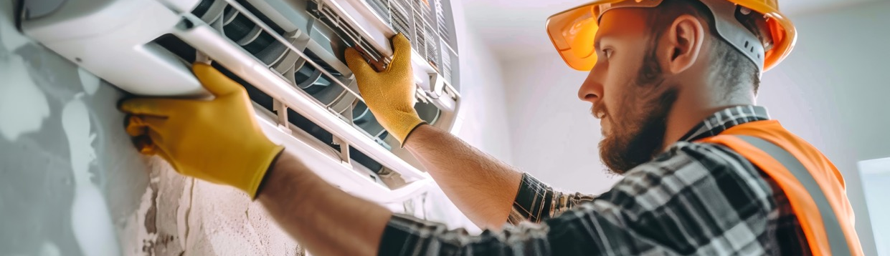
Avances tecnológicos y perspectivas del sector
02
2.1
  Resumen de las tecnologías clave 13
  Barreras y retos 16
  Oportunidades y recomendaciones 17
  Análisis de las necesidades y carencias regionales 18
  2.4.1 Análisis de los edificios comerciales e
  industriales 19
  2.4.2 Análisis de edificios públicos e institucionales 20
  2.4.3 Análisis de edificios residenciales 22
  2.4.4 Análisis de redes externas 23
  Resumen de los análisis de los casos de estudio 23
2.2
2.3
2.4
2.5

Slide 13
2.1
Resumen de las tecnologías clave
En la figura 1 se presentan los tipos de tecnologías adecuadas para la calefacción y la refrigeración sostenibles.
Bombas de calor
Redes de calefacción y refrigeración urbanas
Energía termosolar y almacenamiento estacional térmico
Energía geotérmica
Biomasa y bioenergía
Hidrógeno y gases con bajas emisiones de carbono
Recuperación de calor residual
Tecnologías de almacenamiento de energía térmica
Climatización inteligente, IoT e innovaciones digitales
Figura 1. Tecnologías para la calefacción y la refrigeración sostenibles

Slide 14
Bombas de calor
Las bombas de calor son una vía de electrificación destacada para descarbonizar la calefacción y la producción de agua caliente sanitaria.
Transfieren el calor ambiental o geotérmico a los edificios con coeficientes de rendimiento (COP) nominales que suelen oscilar entre 3 y 5, proporcionando entre tres y cinco unidades de calor por cada unidad de electricidad consumida (Eurostat, 2023). Las configuraciones de fuente de aire, fuente de tierra y fuente de agua permiten adaptarse a las condiciones climáticas y espaciales locales.
Se utilizan principalmente tres tipos de bombas de calor:
Bombas de calor aerotérmicas (ASHP)
Las bombas de calor aerotérmicas (ASHP) extraen el calor del aire exterior. Son relativamente fáciles de instalar, pero su rendimiento se reduce a temperaturas ambientales muy bajas, por lo que es necesario garantizar un buen rendimiento de las ASHP en climas fríos, quizás mediante sistemas híbridos o calefacción de respaldo.
Bombas de calor geotérmicas (GSHP)
Las bombas de calor geotérmicas (GSHP) extraen calor del suelo a través de sistemas de circuito cerrado o abierto. Proporcionan un rendimiento estable y COP más altos, pero requieren mayores costes iniciales para perforaciones o circuitos subterráneos.
Bombas de calor de fuente de agua (WSHP)
Las bombas de calor de fuente de agua (WSHP) utilizan masas de agua o acuíferos como fuentes de calor y pueden alcanzar alto rendimiento, especialmente cuando se integran con sistemas de almacenamiento de energía térmica en acuíferos (ATES) (Verheyen et al., 2025).
01
02
03
Redes de calefacción y refrigeración urbanas
La calefacción y refrigeración urbanas (DHC) han evolucionado desde las redes de alta temperatura de primera y segunda generación, con redes de vapor/agua caliente a base de carbón con grandes pérdidas, a la tercera generación de sistemas preaislados de baja temperatura que integran sistemas de cogeneración/biomasa, a la cuarta generación de redes flexibles de 50-60 °C con capacidad de almacenamiento que integran energías renovables/bombas de calor (los modelos sugieren que se podría cubrir aproximadamente el 40 % de la demanda de calor de Italia (Connolly et al., 2015) y, por último, a sistemas de la quinta generación de bucle ambiental (≈5-20 °C) que suministran calefacción y refrigeración a través de bombas de calor de edificios y calor residual recuperado.

Slide 15
Energía termosolar y almacenamiento estacional térmico
Las tecnologías solares térmicas convierten la radiación solar en calor para uso doméstico o comunitario. Su eficacia aumenta considerablemente cuando se combinan con sistemas de almacenamiento de energía térmica (TES), como el almacenamiento en acuíferos (ATES), en pozos (PTES) o en perforaciones (BTES).
Energía geotérmica
Los recursos geotérmicos, que van desde los sistemas de intercambio geotérmico poco profundos hasta los depósitos hidrotermales profundos, ofrecen calor renovable constante y distribuible. Los avances tecnológicos en la perforación y la gestión de los depósitos han ampliado la viabilidad en toda Europa (Fry et al., 2024).
Biomasa y bioenergía
La biomasa sólida sigue siendo la mayor fuente renovable, ya que representa aproximadamente tres cuartas partes del calor renovable en la UE. Sin embargo, la dependencia excesiva de los combustibles de madera plantea problemas de sostenibilidad y calidad del aire: la combustión de madera en los hogares es una fuente importante de emisiones de partículas finas.
Hidrógeno y gases bajos de carbono
El hidrógeno se presenta a menudo como un vector de descarbonización flexible. El paquete de medidas para la descarbonización del hidrógeno y el gas (Directivas 2024/1788-1789) establece un marco para la infraestructura dedicada al hidrógeno y la certificación de bajas emisiones de carbono (Comisión Europea, s. f.-b).

Slide 16
Recuperación de calor residual
Los procesos industriales, los sistemas de aguas residuales y los centros de datos liberan grandes cantidades de calor de baja temperatura que pueden recuperarse mediante intercambiadores de calor e integrarse en redes de distrito.
Tecnologías de almacenamiento de energía térmica
El control digital, la automatización y la inteligencia artificial (IA) están transformando el funcionamiento de los sistemas de calefacción y refrigeración.
2.2
Barreras y retos
Las principales limitaciones para la descarbonización de la calefacción son:
01
Altos costes de capital
Las bombas de calor, la perforación geotérmica, las redes de distrito y el almacenamiento térmico requieren una importante inversión inicial, a pesar de que los costes a lo largo de su vida útil son menores. La reciente inflación y la volatilidad de los precios de la energía han minado la confianza de los consumidores, lo que ha provocado una caída del 21 % en las ventas de bombas de calor en Europa en 2024 (IEA Global Energy Review, 2025).
Limitaciones de la red y las infraestructuras
La electrificación a gran escala aumenta la demanda de electricidad y requiere el refuerzo de la red, la respuesta a la demanda y la integración de la generación distribuida. Las redes de distrito de alta temperatura existentes impiden la integración de las energías renovables y necesitan estrategias de reducción de la temperatura.
Lagunas normativas
La fragmentación de los permisos y la falta de marcos legales obstaculizan los proyectos de aprovechamiento del calor residual y el despliegue de la energía geotérmica (Zirne & Pakere, 2024).
Escasez de mano de obra y cadenas de suministro
La escasez de personal técnico y la limitada capacidad de fabricación restringen la implantación (Kaspar, 2025).
Aceptación y concienciación pública
El desconocimiento de las nuevas tecnologías y las preocupaciones sobre la privacidad de los sistemas inteligentes pueden ralentizar su adopción.
02
03
04
05

Slide 17
2.3
Oportunidades y recomendaciones
Una transición eficaz en materia de calefacción y refrigeración requiere
una estrategia integrada y multinivel:
01
Priorizar la eficiencia energética
La renovación profunda, que incluye el aislamiento térmico y la ventilación con recuperación de calor, debe preceder a la electrificación del sistema para reducir la demanda de referencia (Pastore et al., 2024).
Acelerar el despliegue de bombas de calor y sistemas de calefacción de baja temperatura (Pastore et al., 2024).
Para alcanzar los objetivos de REPowerEU serán esenciales unos incentivos estables, una financiación accesible y la formación de la mano de obra (Comisión Europea, s. f.-a).
Integrar diversas fuentes de calor renovables y de recuperación
El mapeo de los recursos locales debe orientar la combinación óptima de energía geotérmica, solar, calor residual y residuos de biomasa, complementada con TES para el equilibrio estacional (Verheyen et al., 2025).
Habilitar la innovación digital y la respuesta a la demanda
Los controles inteligentes de protocolo abierto y las normas de gobernanza de datos pueden permitir ganancias de eficiencia al tiempo que se protege la privacidad (Burns, 2024; Kaspar, 2025).
Garantizar una transición justa
Las remodelaciones específicas, las tarifas sociales y los modelos de energía comunitaria pueden aliviar la pobreza energética (Bouzarovski et al., 2021; Cornelis, 2024).
Desarrollar marcos jurídicos y de planificación coherentes
La simplificación de los permisos para proyectos geotérmicos y de aprovechamiento del calor residual, los planes municipales obligatorios de calefacción y la coordinación entre los vectores energéticos acelerarán la inversión.
Estimular la I+D y la fabricación
La innovación en refrigerantes, perforación y almacenamiento térmico, junto con la capacidad de producción nacional, reforzarán la resiliencia (Comisión Europea, 2024).
Alinear la financiación con la taxonomía de la UE
Los bonos verdes y los instrumentos de financiación sostenible deben dar prioridad a los proyectos que aporten reducciones verificables de las emisiones y beneficios sociales (Comisión Europea, 2020).
02
03
04
05
06
07
08
La descarbonización de la calefacción es indispensable para lograr la neutralidad climática. Una estrategia coherente que comprenda medidas de eficiencia, electrificación mediante bombas de calor, expansión de las redes de calor renovable y residual, despliegue de sistemas geotérmicos y solares térmicos, almacenamiento de energía a gran escala y optimización digital puede transformar colectivamente el panorama de la energía térmica en Europa. Sin embargo, el éxito depende de que se cierre la brecha entre la ambición política y la capacidad de ejecución. Una gobernanza coordinada, una financiación adecuada, mano de obra cualificada y la participación pública son requisitos previos.
Si se logran estos elementos estructurales, la UE podrá reducir las emisiones de los edificios y la industria, al tiempo que mejora la seguridad energética, la asequibilidad y el confort. De este modo, la calefacción y la refrigeración pasarán de ser la mayor fuente de emisiones domésticas a convertirse en la piedra angular de un sistema energético sostenible, inclusivo y resiliente.

Slide 18
2.4
Análisis de las necesidades y carencias regionales
Para comprender en profundidad las necesidades y carencias regionales en materia de sistemas de climatización, hemos llevado a cabo un análisis exhaustivo basado en 68 estudios de casos recopilados de diversos tipos de edificios y ubicaciones geográficas (véase el anexo 1).
Esta cartera de 68 casos se reunió con el fin de recopilar y analizar las prácticas emergentes y los usos tecnológicos que permiten a las empresas ofrecer productos y servicios sostenibles de calefacción y refrigeración (H&C). Los casos abarcan nueve países, múltiples climas y edificios construidos entre la década de 1930 y 2024, y se codificaron en función de campos de evidencia comunes (contexto, intervenciones, tecnología, pasos de puesta en marcha, KPIs y competencias).
Esta recopilación ofrece una visión general completa de los sistemas de climatización en diversos tipos de edificios, incluyendo instalaciones comerciales e industriales, edificios públicos e institucionales, propiedades residenciales y redes externas o sistemas a nivel de distrito. Cada caso incluye información detallada sobre el tipo de edificio, su ubicación y antecedentes, junto con descripciones técnicas de los sistemas internos de calefacción, ventilación y refrigeración. Estas descripciones abarcan las especificaciones de los equipos, los principios de funcionamiento y ejemplos de buenas y malas prácticas. Muchos casos destacan los retos encontrados antes de las renovaciones o los problemas pendientes que siguen sin resolverse. Entre los edificios comerciales e industriales, los ejemplos abarcan desde complejos de oficinas y locales comerciales hasta plantas de fabricación y hoteles, con casos de países como Letonia, Chequia, Dinamarca, Italia, Japón, Arabia Saudí, Noruega, Irlanda, Polonia, Serbia y España. Los edificios públicos e institucionales incluyen universidades, escuelas, bibliotecas, centros culturales y hospitales, con casos destacados de Alemania, Dinamarca, Letonia, Noruega, Irlanda y Polonia. Los edificios residenciales incluyen una mezcla de viviendas unifamiliares, edificios de varios apartamentos y viviendas energéticamente eficientes, con casos de Alemania, Dinamarca, Letonia, Polonia, Serbia y España. Por último, las redes externas y los sistemas a nivel de distrito están representados por plantas de calefacción, aldeas bioenergéticas y centros de calefacción con colectores solares en Alemania, Dinamarca y Letonia.
Este conjunto diverso de estudios de casos ofrece información valiosa sobre las realidades técnicas y operativas de los sistemas de climatización en diferentes contextos, haciendo hincapié tanto en las implementaciones exitosas como en las áreas que necesitan mejoras.

Slide 19
2.4.1
Análisis de edificios comerciales e industriales
En 19 casos de oficinas de uso mixto, logística, hostelería y fabricación, los resultados más consistentes provienen de las actualizaciones que dan prioridad a los controles y la electrificación por etapas.
Visión general de las buenas prácticas y las tendencias en materia de climatización:
01
Tendencias de electrificación y descarbonización
Las bombas de calor se utilizan muchas veces como fuente central tanto para la calefacción como para la refrigeración. Algunas instalaciones implementan soluciones de calefacción híbridas, como calderas de gas de alta eficiencia complementadas con colectores solares en el tejado, o unidades micro-CHP combinadas con calderas de condensación.
Unidades de recuperación de calor de alta eficiencia
A menudo equipadas con intercambiadores de calor rotativos o de placas, son habituales en los sistemas de ventilación de los edificios nuevos y rehabilitados. El calor residual generado por los enfriadores o los procesos tecnológicos se utiliza para precalentar el agua caliente sanitaria o el aire de ventilación.
Buenas prácticas
Las buenas prácticas también incluyen la instalación de tecnologías auxiliares de bajo consumo, la elección de bobinas con una eficiencia óptima en las unidades de tratamiento de aire (AHU), la aplicación de láminas pasivas de refrigeración por radiación solar, el uso de sombreado exterior o la implementación de vegetación vertical, y la utilización de estructuras de edificios activadas térmicamente (TABS).
La transición
La transición de controles neumáticos obsoletos o marginales a sistemas sofisticados y automatizados, BMS, con ventilación controlada por demanda, es una tendencia fundamental para lograr el ahorro energético. En algunas instalaciones, se aplican algoritmos de IA sobre el BMS existente para optimizar automáticamente el funcionamiento del sistema HVAC.
Se pueden lograr ahorros significativos ajustando los sistemas existentes
Por ejemplo, en las instalaciones de fabricación, la ampliación del rango de control de humedad aceptable (por ejemplo, de ±1 % a ±10 % de humedad relativa) redujo la dependencia del agua refrigerada y el vapor, lo que supuso un ahorro sustancial de costes.
02
03
04
05
Principales retos en el ámbito de la climatización, que se resolvieron o deberían resolverse mediante un proceso de renovación:
Un reto importante, especialmente en edificios industriales y comerciales antiguos, es la dependencia de fuentes de energía térmica con alto contenido de carbono, lo que conlleva altos costes operativos y emisiones.
Muchas instalaciones tienen dificultades para mantener temperaturas interiores estables y confortables, especialmente durante los periodos de calor, a menudo debido a envolventes de edificios inadecuadas, falta de infraestructura de refrigeración o estratificación térmica en espacios con techos altos durante el periodo invernal.
Muchos de los problemas energéticos no se debían al equipo principal, sino a sistemas de control primitivos, a la falta de medición o a parámetros operativos excesivamente restrictivos.
Las instalaciones a menudo carecían de sistemas integrados para recuperar y reutilizar la energía generada interna o externamente, lo que contribuía simultáneamente a las cargas de refrigeración y a la demanda de calefacción.

Slide 20
2.4.2
Análisis de edificios públicos e institucionales
Se recopilaron y analizaron 25 casos de edificios públicos e institucionales.
Las universidades, escuelas, bibliotecas, centros culturales, hospitales y centros de atención sanitaria informan constantemente de los beneficios que les reporta la modernización de la ventilación (recuperación de calor, control de la demanda), la distribución a baja temperatura y la electrificación gradual. Los casos de campus y municipios de Dinamarca y Alemania hacen hincapié en la modernización de las unidades de tratamiento de aire (UTA), la puesta en marcha y el análisis a nivel de edificio para mejorar el confort y reducir los picos de consumo. La Universidad y la Biblioteca Nacional de Letonia muestran la medición y programación inteligentes para ajustar las cargas a los patrones de uso, mientras que las escuelas noruegas (1955-1985; actualizaciones/ampliaciones hasta 2022) y los centros cívicos y sanitarios polacos (1849-2024) demuestran que los puntos de ajuste de baja temperatura y la zonificación pueden conciliarse con las limitaciones patrimoniales y clínicas cuando la puesta en marcha es rigurosa.
Descripción general de las buenas prácticas y las tendencias en materia de climatización:
Cambio a sistemas de calefacción híbridos y con bajas emisiones de carbono, por ejemplo, combinación de bombas de calor con fuentes tradicionales como calderas de gas de condensación o calefacción urbana para la demanda máxima.
Los sistemas nuevos y mejorados están diseñados para la distribución de calor a baja temperatura.
Los sistemas de ventilación mecánica de alta eficiencia con recuperación de calor son estándar en casi todos los proyectos de renovación y nueva construcción.
La instalación de sistemas de volumen de aire variable (VAV) regulados por sensores de CO₂ y de ocupación garantiza que la ventilación solo funcione cuando es necesario, lo que reduce significativamente el consumo de energía y mejora la calidad del aire interior (IAQ).
La integración inteligente de la ventilación mecánica con la ventilación natural automatizada (por ejemplo, ventanas de techo motorizadas controladas por sensores de CO₂) favorece la refrigeración en verano sin depender de sistemas mecánicos activos.
La refrigeración activa se proporciona principalmente mediante bombas de calor de ciclo inverso o sistemas integrados de agua refrigerada. En climas más fríos, los edificios suelen depender por completo de estrategias pasivas, como la ventilación nocturna o el sombreado externo. Siempre que es posible, los sistemas maximizan los métodos de refrigeración libre, utilizan agua del río para los enfriadores o el circuito del intercambiador de calor subterráneo.
La implementación de un sistema central de gestión de edificios (BMS) o un sistema de gestión de energía (EMS) que proporcione supervisión y análisis en tiempo real permite tomar decisiones basadas en datos y gestionar las instalaciones de forma proactiva. Los sistemas avanzados integran el control de la calefacción, la ventilación, la refrigeración y la iluminación mediante protocolos de comunicación abiertos (por ejemplo, KNX) y programas de automatización basados en eventos para una eficiencia superior.

Slide 21
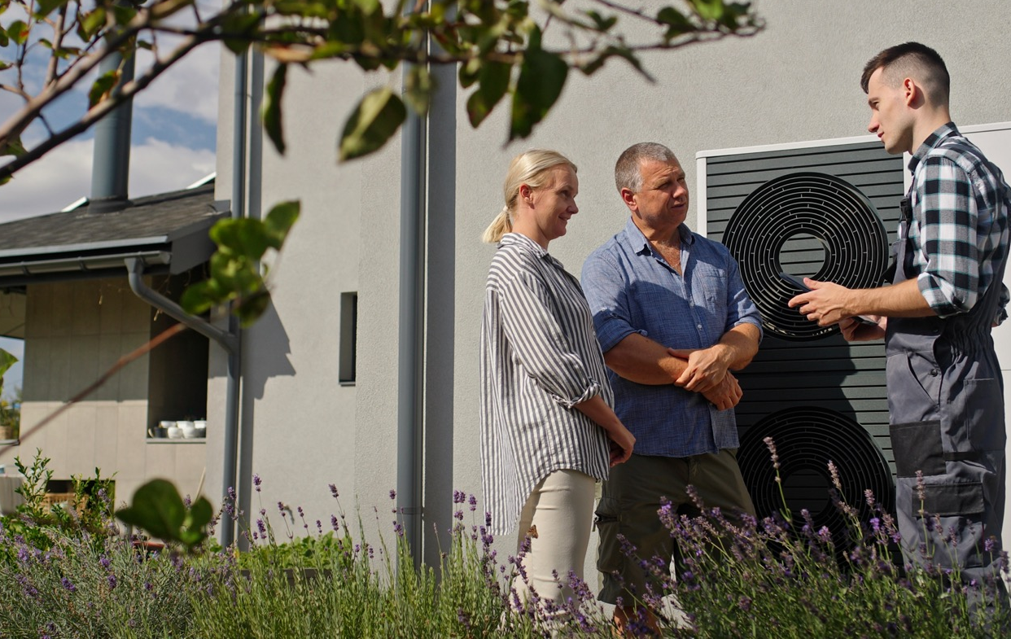
Principales retos en el ámbito de la climatización, que se resolvieron o deberían resolverse mediante el proceso de renovación:
Una puesta en marcha deficiente, un ajuste inadecuado de los controles o una lógica errónea impiden que los sistemas avanzados (como las bombas de calor y los sistemas VAV) alcancen una eficiencia óptima. Dependencia de controles de encendido/apagado y horarios predeterminados en lugar de una respuesta dinámica en tiempo real.
La ausencia de contadores individuales de calefacción y electricidad por zonas, así como la fragmentación y la recopilación manual de los datos energéticos, retrasan la identificación y la respuesta al desperdicio de energía.
Los componentes del sistema están significativamente sobredimensionados, lo que hace casi imposible un funcionamiento eficiente y provoca fluctuaciones de temperatura y una regulación deficiente. El uso de temperaturas de suministro excesivamente altas (por ejemplo, 75 °C) para los sistemas de ventilación, lo que dificulta la descarbonización mediante bombas de calor.
Mala calidad del aire interior (por ejemplo, niveles de CO₂ superiores a 1000 PPM) debido a la falta de ventilación mecánica o a un flujo de aire insuficiente.
Las restricciones presupuestarias obligan a elegir soluciones subóptimas y rentables. La financiación se destina únicamente a la renovación, sin prever presupuesto para los gastos de funcionamiento, lo que da lugar a sistemas sin utilizar.

Slide 22
2.4.3
Análisis de los edificios residenciales
En 20 casos de edificios multifamiliares (Letonia/Polonia/España/Serbia), las medidas «fabric-first» (primero la estructura) combinadas con bombas de calor del tamaño adecuado y equilibrado hidráulico mejoran de forma constante el rendimiento estacional y el confort interior.
Visión general de las buenas prácticas y las tendencias en materia de climatización:
La tendencia más significativa es el abandono de la calefacción basada en combustibles fósiles en favor de las bombas de calor eléctricas y las fuentes de energía renovables.
Los edificios nuevos o profundamente renovados utilizan sistemas de baja temperatura, como calefacción hidrónica por suelo radiante o esteras radiantes en el techo, que maximizan la eficiencia de las bombas de calor.
La ventilación mecánica con recuperación de calor se considera una buena práctica y es habitual en los edificios residenciales modernos de energía casi nula.
Un requisito previo para el éxito de la modernización de los sistemas de climatización es la renovación completa de la envolvente del edificio, incluidas las medidas de aislamiento y estanqueidad.
Los sistemas fotovoltaicos (FV) se instalan habitualmente en los tejados para compensar el consumo eléctrico auxiliar de las bombas de calor y los sistemas de ventilación.
Se implementan depósitos de gestión energética y sistemas de almacenamiento térmico para amortiguar la demanda de calefacción, optimizar el autoconsumo fotovoltaico y permitir la flexibilidad de la demanda al desacoplar el uso de energía del suministro eléctrico en tiempo real, especialmente en instalaciones de bombas de calor inteligentes.
La instalación de válvulas termostáticas en los radiadores y contadores de calor individuales es una buena práctica esencial, ya que permite facturar en función del consumo y que los inquilinos controlen la temperatura. Los sistemas están evolucionando hacia el control por WiFi a través de aplicaciones y el acceso remoto para el diagnóstico y la optimización.
Los sistemas de control avanzados utilizan precios dinámicos de la electricidad (mercado al contado), previsiones meteorológicas y predicciones de generación fotovoltaica para programar el funcionamiento de las bombas de calor y maximizar el ahorro energético sin comprometer el confort.
Principales retos en el ámbito de la climatización, que se resolvieron o deberían resolverse mediante el proceso de renovación:
La refrigeración activa está prácticamente ausente en muchos edificios residenciales del norte de Europa, pero es una preocupación creciente en todas las regiones. A medida que avanza el cambio climático, los edificios diseñados para retener el calor (especialmente los más nuevos, bien aislados y de bajo consumo energético) son propensos al sobrecalentamiento.
La mayoría de los edificios residenciales existentes dependen totalmente de la ventilación natural a través de ventanas que se pueden abrir y fugas. Esta dependencia conduce al desperdicio de energía (cuando se abren las ventanas para eliminar el exceso de calor), a la incomodidad térmica (flujo de aire frío por las fugas/aberturas en las paredes) y a posibles riesgos para la salud (aparición de condensación y moho).
Altas pérdidas de calor en los edificios existentes no renovados. La ausencia de termostatos y de contadores de calefacción individuales impedía a los inquilinos ahorrar energía y dinero.
Las viviendas antiguas suelen depender de radiadores convencionales que requieren altas temperaturas de suministro (aproximadamente 80 °C). Esta infraestructura hace que la instalación de bombas de calor de alta eficiencia sea difícil o costosa sin realizar trabajos importantes, como sustituir los emisores (por ejemplo, instalar calefacción por suelo radiante) y/o la distribución para ajustar el caudal a temperaturas más bajas.

Slide 23
2.4.4
Análisis de redes externas
En cuatro casos, la descarbonización del lado de la oferta complementa la rehabilitación de edificios: la planta de calefacción urbana y la aldea bioenergética de Alemania, el centro de patrimonio a DHC (2023) de Dinamarca y la planta termosolar (2019) de Letonia son ejemplos de infraestructuras viables con bajas emisiones de carbono.
Entre los resultados clave se incluyen factores de energía primaria más bajos, una menor dependencia de los combustibles fósiles y una mayor resiliencia cuando los edificios se conectan a través de redes de baja temperatura.
Los estudios de caso ponen de relieve una fuerte transición hacia sistemas energéticos distritales sostenibles, integrados y descentralizados. La conclusión central de todos los proyectos es el compromiso de eliminar gradualmente los combustibles fósiles y modernizar las infraestructuras para utilizar fuentes de energía renovables, a menudo dentro de entornos urbanos existentes o patrimoniales.
Un reto importante es el elevado coste de capital y la inversión que requieren las tecnologías climáticamente neutras en comparación con las soluciones convencionales. Sin embargo, esto se compensa sistemáticamente con los beneficios económicos que suponen los menores costes de funcionamiento y la menor vulnerabilidad a las fluctuaciones económicas mundiales a largo plazo.
Los proyectos exitosos, como el sistema de bombas de calor de CO₂ en Dinamarca o la planta de colectores solares en Letonia, sirven como sitios de demostración y modelos para transiciones urbanas y regionales similares.
2.5
Resumen del análisis de los estudios de casos prácticos
El análisis de 68 estudios de casos ofrece una visión general completa de los sistemas de climatización en una amplia gama de tipos de edificios.
En 19 edificios comerciales e industriales, predominan la electrificación y la descarbonización, y las bombas de calor sustituyen a los sistemas de combustibles fósiles. Siguen siendo habituales las instalaciones híbridas que combinan calderas de gas con colectores solares o unidades micro-CHP. La ventilación suele incluir la recuperación de calor, y cada vez es más frecuente la refrigeración pasiva con sistemas activados térmicamente. Los sistemas de control están pasando de ser neumáticos a sistemas avanzados de gestión de edificios, algunos de ellos con inteligencia artificial para su optimización. Las renovaciones se centran en el uso de energía con alto contenido de carbono, el control deficiente de la temperatura y la falta de recuperación de energía.
En 25 edificios públicos e institucionales se observan tendencias similares: calefacción con bajas emisiones de carbono, sistemas híbridos y distribución a baja temperatura. La ventilación con recuperación de calor es la norma, con innovaciones como el volumen de aire variable regulado por CO₂ y la integración inteligente de la ventilación natural y mecánica. La refrigeración se basa en bombas de calor de ciclo inverso o agua refrigerada, complementadas con estrategias pasivas. La gestión centralizada de la energía conecta la climatización y la iluminación a través de protocolos abiertos. Entre los retos se encuentran la mala puesta en marcha, los componentes sobredimensionados y las limitaciones presupuestarias.
En 20 edificios residenciales, predominan las bombas de calor eléctricas y las energías renovables. Los sistemas de baja temperatura, como la calefacción por suelo radiante, mejoran la eficiencia, mientras que las viviendas de energía casi nula utilizan ventilación con recuperación de calor y mejoras completas del cerramiento. La energía fotovoltaica en los tejados compensa el consumo de electricidad y el almacenamiento térmico contribuye a la flexibilidad. Los controles inteligentes son habituales, pero las viviendas más antiguas carecen de refrigeración activa y tienen grandes pérdidas de calor, lo que dificulta la integración de las bombas de calor.
Cuatro estudios de casos de redes externas muestran un cambio hacia la energía distrital descentralizada y basada en energías renovables. Los proyectos tienen como objetivo eliminar gradualmente los combustibles fósiles a pesar de los elevados costes iniciales, compensados por el ahorro y la resiliencia a largo plazo. Ejemplos como la bomba de calor de CO₂ de Dinamarca y la planta de colectores solares de Letonia demuestran la viabilidad de los sistemas distritales sostenibles, lo que pone de relieve la necesidad de inversiones estratégicas, diseños inteligentes y apoyo político.

Slide 24
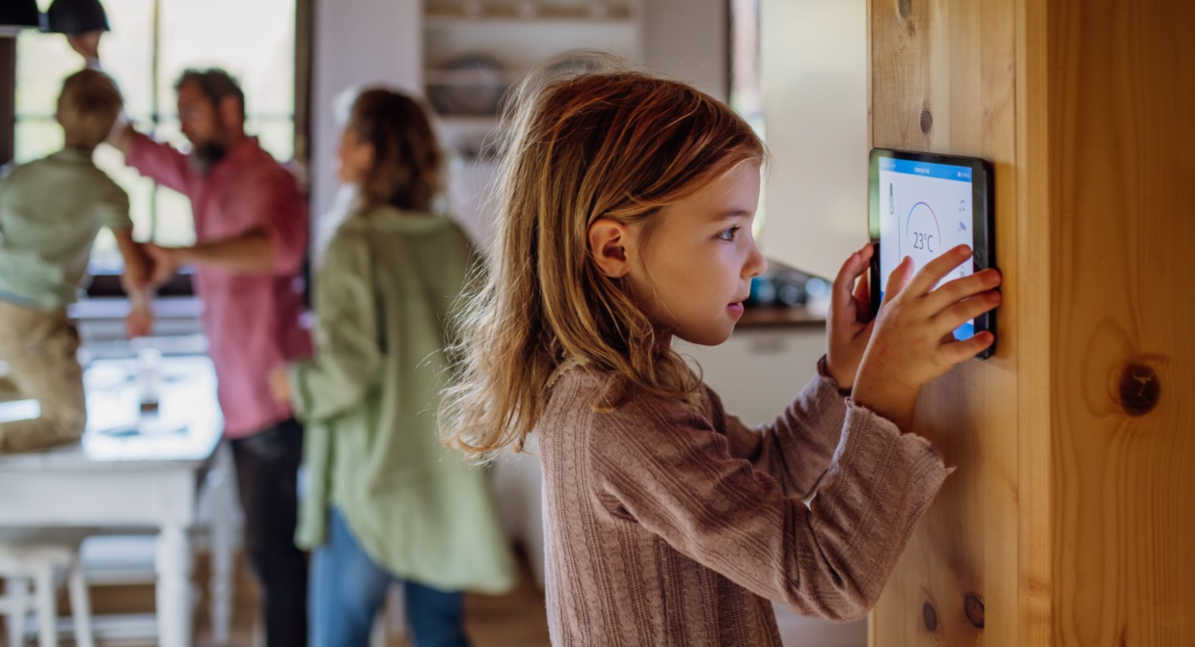
Perspectivas educativas y curriculares
03
3.1
  Resumen de los programas de educación superior 26
  3.1.1 Resumen de los programas de máster 26
  3.1.2 Resumen de los programas de grado 27
  Reseumen de los programas de educación
  y formación profesional (FP) 28
  Resumen de los programas de formación profesional continua y formación continua (FPC) 29
  Prioridades transversales (todos los niveles) 30
3.2
3.3
3.4

Slide 25
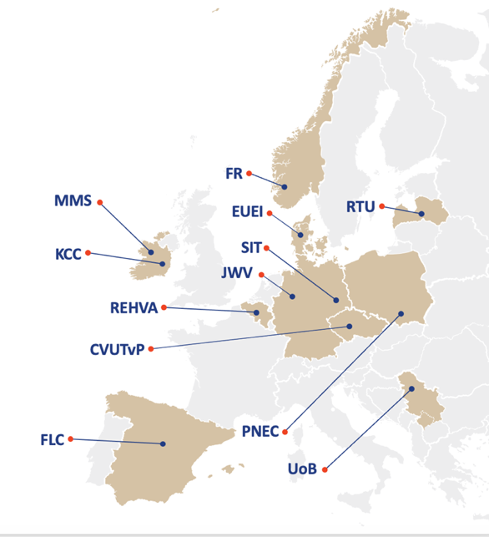
Este capítulo explora el panorama actual de los programas educativos en los campos de la climatización, la construcción sostenible y los sistemas energéticos. Presenta un mapa exhaustivo de las iniciativas de formación existentes en todos los niveles educativos, incluyendo universidades (ES), formación profesional (FP) y proveedores de formación profesional continua (FPC). El objetivo era realizar un mapeo de las iniciativas de formación existentes para identificar los conocimientos, habilidades y competencias que los estudiantes adquieren a través de estos planes de estudio dentro del marco del programa de estudios/curso.
Estos criterios son:
01
Capacidad para utilizar tecnologías actuales de climatización y herramientas digitales.
Digitalización (por ejemplo, BMS, automatización inteligente de HVAC, IoT, gestión energética basada en IA);
Conocimientos normativos (normas de emisiones, diseño ecológico, etiquetado energético);
Calefacción descarbonizada;
Sostenibilidad en calefacción/refrigeración.
02
03
04
05
Programas educativos por país
Todos ellos sirven como puntos de referencia esenciales para evaluar la adecuación de los planes de estudios a las demandas de la industria. Estos criterios reflejan las competencias básicas que deben poseer los profesionales para contribuir de manera eficaz a la digitalización y la descarbonización del sector.
Al evaluar los programas en función de estas dimensiones, es posible identificar los puntos fuertes, las deficiencias y las oportunidades para mejorar los conocimientos y las competencias necesarios para apoyar la transición ecológica. En total, se analizaron los datos presentados por los socios del proyecto para 110 programas de estudio y cursos de diferentes niveles educativos, incluidos 23 programas de máster, 33 programas de grado, 19 programas de formación profesional y 35 programas de formación profesional continua.

Slide 26
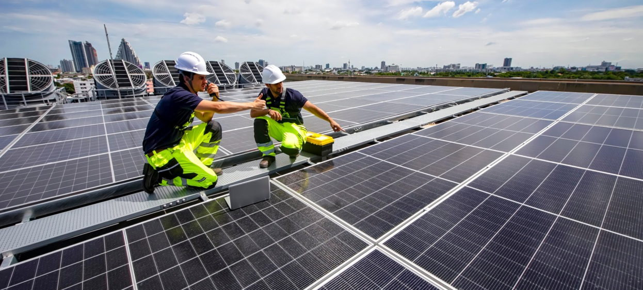
3.1
Resumen de los programas de educación superior
3.1.1
Resumen de los programas de máster
Ofrecen una exposición completa a las tecnologías modernas de climatización y a las herramientas digitales, incluyendo BMS, IoT y enfoques basados en datos. La mayoría de los programas incorporan normas relevantes, principios de diseño ecológico e integran resultados de descarbonización y sostenibilidad en los cursos y proyectos.
Recomendaciones para los programas de máster - Para reforzar la alineación entre los cinco criterios de evaluación, se recomiendan las siguientes medidas:
01
Hacer operativos los criterios 1 y 2
Se recomienda introducir laboratorios de puesta en marcha y BMS, herramientas portátiles de registro de datos, prácticas de KNX/IoT y pequeños miniproyectos de gestión energética asistidos por IA vinculados a activos reales. Estas incorporaciones reforzarían el uso práctico de las herramientas y garantizarían una cobertura completa de la digitalización.
Garantizar el criterio 3: Conocimientos normativos
Los programas deben incluir módulos explícitos sobre el diseño ecológico de la UE, los gases fluorados y los refrigerantes de bajo potencial de calentamiento global, el etiquetado energético y las emisiones. El uso de hojas de cálculo y casos prácticos de cumplimiento ayudaría a garantizar que se enseñen y se demuestren los conocimientos normativos.
Evaluar los criterios 4 y 5 mediante resultados medibles
Los proyectos finales deben diseñarse para informar sobre los KPI de energía y carbono, los resultados del equilibrado hidráulico, las estrategias de gestión de refrigerantes y el razonamiento sobre el ciclo de vida. Esto proporcionaría pruebas claras de la descarbonización y la integración de la sostenibilidad.
02
03

Slide 27

3.1.2
Resumen de los programas de grado
Estos programas integran de manera sistemática soluciones de calefacción y refrigeración descarbonizadas y la sostenibilidad, a menudo con una orientación práctica que favorece el aprendizaje práctico.
Recomendaciones para los programas de grado
01
Criterio de mejora 1: Formación práctica
Los laboratorios estructurados deben ampliarse para incluir software de puesta en marcha, gemelos digitales y registradores de datos portátiles. Esto garantizaría que las personas graduadas demuestren competencias prácticas junto con conocimientos teóricos.
Criterio de profundización 2: Digitalización
Las cadenas de herramientas BMS/IoT, como los registros de tendencias, los ejercicios de diagnóstico de detección de fallos (FDD) y los análisis sencillos, deben integrarse en todas las ramas del programa, incluidas las líneas tradicionales de calefacción y energía. La incorporación de módulos KNX reforzaría aún más la competencia digital.
Criterio de estandarización 3: Conocimientos normativos
Se sugiere introducir una columna vertebral normativa obligatoria que incluya el diseño ecológico, los gases fluorados, el etiquetado energético y las emisiones. Estos módulos deben evaluarse mediante tareas calificadas para garantizar una cobertura coherente en todas las instituciones.
02
03

Slide 28
3.2
Resumen de los programas de educación y formación profesional (FP)
Los programas de formación profesional (FP) ofrecen una educación práctica y orientada a la carrera profesional que dota a los alumnos de las competencias técnicas y los conocimientos aplicados necesarios para apoyar la transición ecológica y digital en todos los sectores, y son esenciales para alcanzar los objetivos de desarrollo sostenible, descarbonización y digitalización.
A diferencia de las vías académicas, que a menudo se centran en la teoría y la investigación, la FP hace hincapié en la experiencia práctica, lo que la convierte en una herramienta poderosa para la preparación de la mano de obra y la innovación específica de cada sector.
Recomendaciones para los programas de educación y formación profesional (FP)
01
Criterio 2: La digitalización en la práctica
Se recomienda que la digitalización sea una parte obligatoria de los programas de FP mediante la introducción de:
Laboratorios BMS/IoT/KNX
Prácticas de registro de datos
Ejercicios de detección y diagnóstico de fallos (FDD)
Estos elementos mejorarían los criterios 1 y 2, pasando de una alineación parcial a una alineación total.
Hacer tangible el criterio 3: Regulación
Los programas deben incluir micromódulos sobre:
Gases fluorados
Diseño ecológico
Etiquetado energético
Estos deben estar respaldados por guías de cumplimiento que utilicen documentación real y evaluarse mediante tareas prácticas.
Poner en práctica los criterios 4 y 5:
Descarbonización y sostenibilidad
Se sugiere incluir unidades prácticas sobre:
Bombas de calor
Refrigerantes de bajo potencial de calentamiento global
Equilibrado hidráulico
Acoplamiento del sistema de envolvente
Cada unidad debe estar vinculada a indicadores clave de rendimiento (KPI) medidos en materia de energía y carbono, a fin de proporcionar pruebas claras de los resultados en materia de sostenibilidad y descarbonización.
02
03

Slide 29
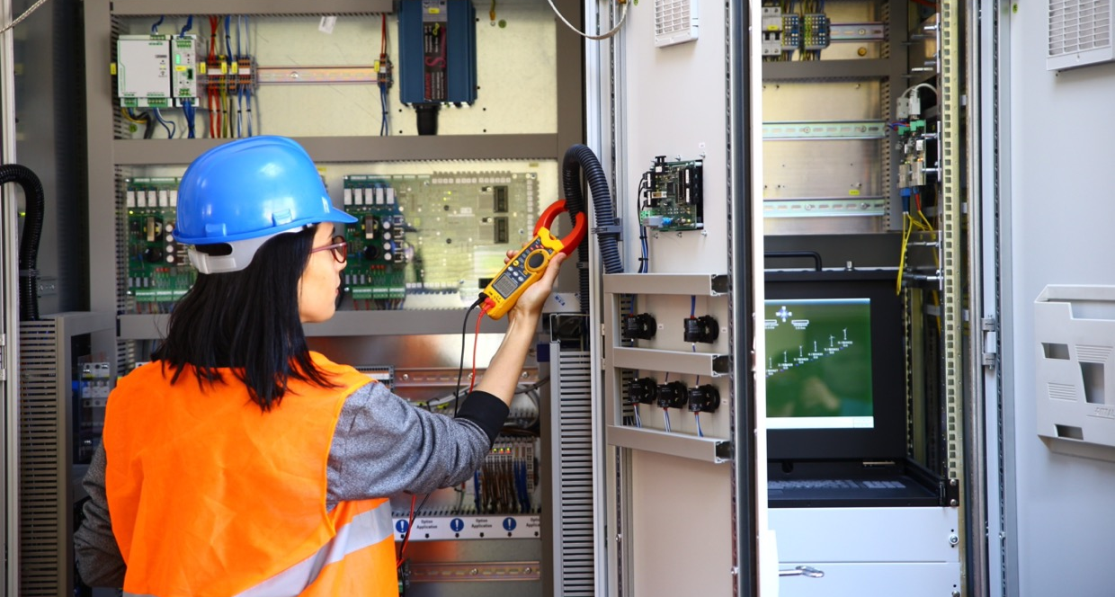
3.3
Resumen de los programas de formación profesional continua y formación continua (FPC)
A medida que las industrias evolucionan rápidamente en respuesta a los retos medioambientales y tecnológicos, la FPC ofrece oportunidades de aprendizaje flexibles y específicas que ayudan a los profesionales a actualizar sus competencias, seguir siendo competitivos y contribuir a la transformación sistémica en el contexto del aprendizaje permanente y la adaptación de la fuerza laboral.
Recomendaciones para los programas de educación y formación profesional continua
01
Módulos para cubrir los cinco criterios
Se recomienda combinar cursos cortos de OEM o centrados en la tecnología con microlaboratorios complementarios, tales como:
Paneles de control BMS
Ejercicios de optimización de bombas de calor
Módulos de informes de KPI
Estas adiciones ayudarían a elevar los criterios 2 (digitalización), 4 (descarbonización) y 5 (sostenibilidad) de una alineación parcial a una alineación total.
Documentar claramente el criterio 3
Para garantizar la auditabilidad, los programas de FPC deben estandarizar los planes de estudio y los resultados del aprendizaje para el contenido normativo. Esto incluye:
  Descriptores claros (títulos, horas, tareas evaluadas)
  Una correspondencia explícita con temas relacionados con la normativa, como el diseño ecológico, los gases fluorados y el etiquetado energético
Esto ayudaría a rellenar las celdas sin marcar y a confirmar la alineación durante futuras revisiones.
Escalar los modelos de centros de competencia
Las vías de FPC plurianuales, como las de Noruega, Rīgas Siltums (Letonia) y determinados programas de Irlanda (por ejemplo, ECAC, SOLAS, ASHRAE), deben utilizarse como modelos para una aplicación más amplia. Estos modelos ya cumplen los cinco criterios y ofrecen vías completas hacia operaciones inteligentes, bajas en carbono y que cumplen la normativa.
02
03

Slide 30
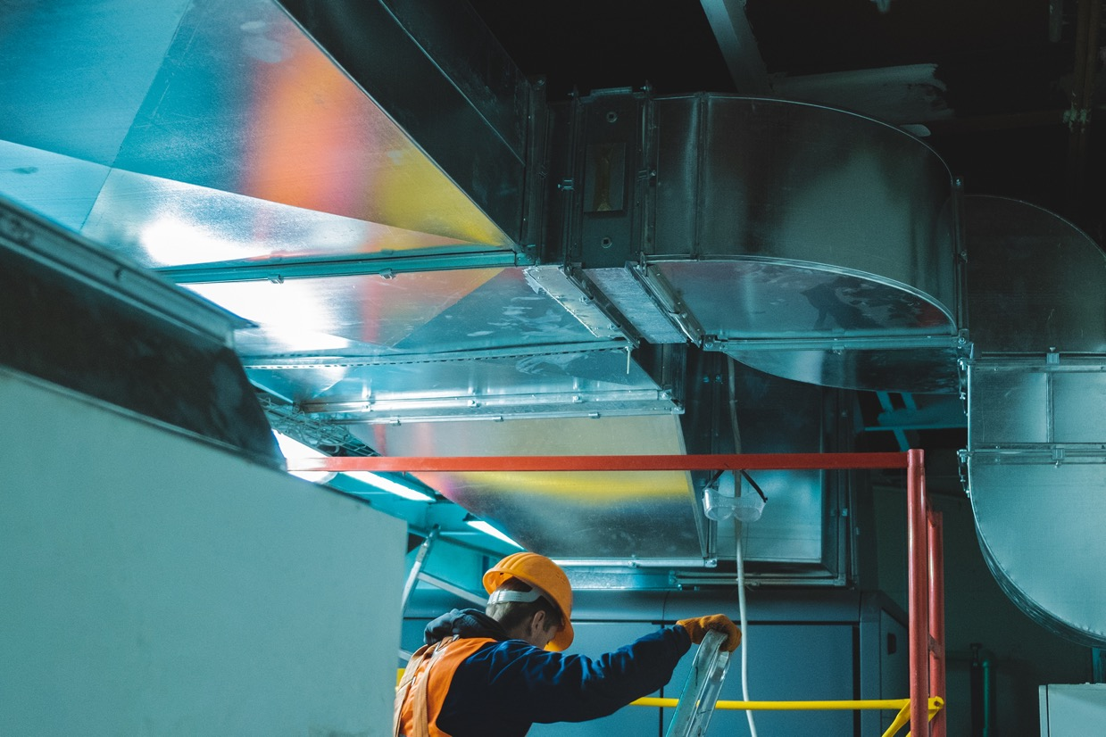
Cumplimiento de los programas educativos con 5 criterios
 | .(1) Herramientas actuales. | (2) Digitalización. | (3) Regulación. | (4) Descarbonización de calefacción y refrigeración. | (5) Sostenibilidad.
Máster... | Sí / Parcial (LV parcial) | Sí / Parcial | Sí / Parcial | Sí | Sí
Licenciatura... | Sí / Parcial | Sí / Parcial | Mixto / Parcial | Sí / Parcial | Sí / Parcial
FP... | Parcial → Sí | Parcial / No → Sí (dependiendo del país) | Parcial | Mixta (incluido Sí) | Parcial / Sí
CVET... | Parcial → Sí (centros de competencia) | Parcial | Sí / Parcial | Parcial → Sí | Parcial → Sí
Tabla 2. Resumen del cumplimiento de los programas educativos con los 5 criterios
3.4
Prioridades transversales (todos los niveles)
01
Mejorar el aprendizaje práctico (Criterio 1)
Crear laboratorios estándar con herramientas como software de puesta en marcha, kits BMS/IoT, gemelos digitales y registradores de datos. Esto ayudará a los estudiantes a adquirir experiencia real con las tecnologías que aprenden.
Incorporar las competencias digitales al aprendizaje diario (Criterio 2)
Incluir tareas de análisis y detección de fallos en los deberes y exámenes de los programas de grado, formación profesional y formación profesional continua.
Enseñar la normativa de forma clara y coherente (Criterio 3)
Mantener actualizados los contenidos sobre ecodiseño, gases fluorados, etiquetas energéticas y emisiones. Utilizar tareas con calificación, como listas de verificación, cálculos y pequeños estudios de casos, para demostrar que los estudiantes comprenden las normas.
Medir la sostenibilidad y la descarbonización (Criterios 4 y 5)
Conectar los laboratorios prácticos y los proyectos con resultados reales, como datos sobre energía y carbono, opciones de refrigerantes y pensamiento sobre el ciclo de vida. Esto garantiza que los estudiantes puedan aplicar lo que aprenden en situaciones reales.
Utilizar las universidades como centros de aprendizaje
Los programas de máster y grado sólidos deben orientar y apoyar los programas de FP y FP continua. Esto ayuda a mejorar la calidad de la formación en todos los niveles.
02
03
04
05
La implementación de las recomendaciones anteriores hará que la cobertura de los cinco criterios sea coherente, auditable y apta para la industria.

Slide 31
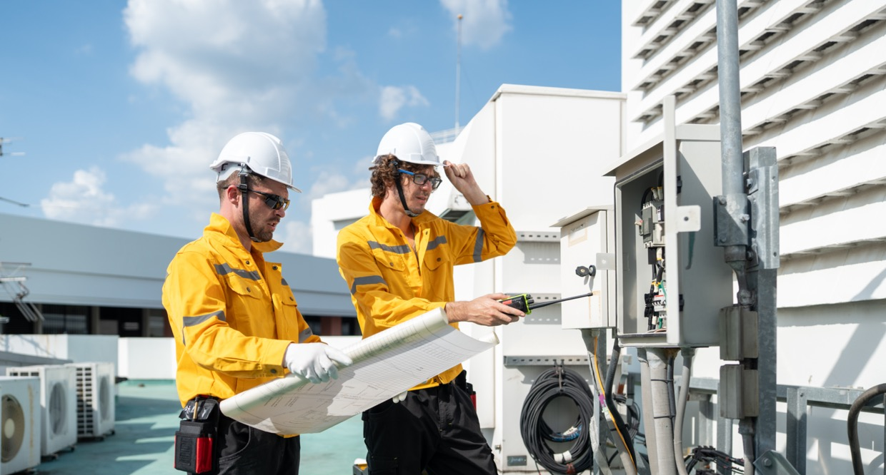
04
Resultados del trabajo de campo
4.1
  Análisis de las entrevistas en profundidad 32
  4.1.1 Rutina de trabajo y resolución
  de problemas 32
  4.1.2 Transformaciones del sector y
  tecnologías emergentes 33
  4.1.3 Preparación de la fuerza laboral y falta de competencias 33
  4.1.4 Programas educativos y mejoras en
  la formación 34
  4.1.5 Resumen del análisis de las entrevistas en profundidad 35
  Análisis de los resultados de la encuesta 36
  4.2.1 Metodología de la encuesta 36
  4.2.2 Resumen del análisis de los resultados de la encuesta 37
4.2

Slide 32
04
Resultados del trabajo de campo
Este capítulo presenta los resultados de la recopilación de datos primarios realizada con el objetivo de validar y perfeccionar las conclusiones obtenidas durante la investigación documental inicial y las consultas a expertos. Mediante un enfoque estructurado en tres fases que incluía debates informales, encuestas específicas y entrevistas en profundidad, se recopilaron datos cualitativos y cuantitativos de las principales partes interesadas del sector de la calefacción y la refrigeración. Entre estas partes interesadas se encontraban diseñadores, constructores/instaladores, operadores/supervisores y fabricantes, segmentados por nivel de experiencia.
4.1
Análisis de las entrevistas en profundidad
Las entrevistas en profundidad se realizaron utilizando una guía semiestructurada que abarcaba cuatro temas. Los entrevistadores tenían la flexibilidad de omitir o adaptar preguntas y de formular otras adicionales en función del contexto específico, teniendo en cuenta los conocimientos y la experiencia del entrevistado, así como el tiempo disponible. Cada entrevista duró aproximadamente una hora.
Se invitó a los expertos que no estaban disponibles para las entrevistas en profundidad a completar una encuesta separada. Para evitar duplicaciones, se tuvo cuidado de garantizar que ninguna persona participara tanto en la entrevista como en la encuesta.
Un total de 52 participantes tomaron parte en las entrevistas en profundidad, en representación de los siguientes países: Alemania, Letonia, Polonia, Serbia, Noruega, Bélgica, Chequia, Irlanda, España y Dinamarca.
4.1.1
Rutina de trabajo y resolución de problemas
Los principales retos técnicos del sector de la climatización se derivan de deficiencias sistémicas en el diseño, la calidad de la instalación y la gestión de los sistemas. Los profesionales de todas las funciones tienden a centrarse exclusivamente en sus tareas o componentes individuales, en lugar de en la funcionalidad y el ciclo de vida del sistema en su conjunto, lo que da lugar a decisiones de diseño deficientes, un acceso limitado al mantenimiento y un rendimiento subóptimo. Los fallos de comunicación entre diseñadores, instaladores y operadores agravan aún más estos problemas, ya que la falta de retroalimentación provoca costosos conflictos y repeticiones del trabajo. Existe una tendencia significativa por la que los especialistas recién formados poseen conocimientos teóricos, pero carecen de experiencia práctica, mientras que los profesionales con experiencia carecen de los conocimientos digitales y la capacidad de pensamiento a nivel de sistema necesarios para las tecnologías modernas e integradas (BMS, IoT, IA).

Slide 33
4.1.2
Transformaciones del sector y tecnologías emergentes
Los expertos identifican sistemáticamente tres áreas principales de disrupción que redefinirán el papel de los profesionales de la climatización:
01
Descarbonización y nuevas fuentes de energía
Las bombas de calor de nueva generación (alta temperatura, doble función, modulares) están sustituyendo a las calderas de gas. El cambio más importante se refiere a los refrigerantes naturales/de bajo PCA (R290, CO₂, amoníaco, HFO) debido a la reducción gradual de los gases fluorados. Los sistemas híbridos (bomba de calor + combustible fósil/solar) son fundamentales, especialmente para las renovaciones. La electrificación es un factor clave que exige conocimientos de electricidad.
Digitalización y automatización
Controles basados en IA, plataformas IoT/Cloud, integración BMS/EMS y contadores inteligentes con tarifas dinámicas. Estos sistemas permiten la optimización en tiempo real y el mantenimiento predictivo. El futuro profesional de la climatización debe adquirir conocimientos en análisis de datos, ciberseguridad y lógica de algoritmos de control para gestionar eficazmente los sistemas inteligentes.
Modelización digital e integración de sistemas
El BIM (modelado de información de edificios), los gemelos digitales y la simulación energética (CFD) están transformando el diseño. Este cambio está permitiendo la aparición de sistemas modulares, plug & play y soluciones prefabricadas, lo que reduce significativamente el tiempo de instalación y los errores.
02
03
4.1.3
Preparación de la fuerza laboral y falta de competencias
El reto más importante al que se enfrenta el sector de la climatización es la falta generalizada de competencias en todas las etapas profesionales. Mientras que los especialistas recién formados suelen carecer de experiencia práctica, los profesionales con experiencia tienen dificultades para adaptarse a la rápida adopción de herramientas digitales y tecnologías ecológicas.

Slide 34
4.1.4
Programas educativos y mejoras en la formación
El análisis de los programas educativos y las mejoras en la formación revela un consenso en que la educación actual en materia de climatización suele ser insuficiente, obsoleta y carece del enfoque necesario en las competencias prácticas, interfuncionales y digitales que exige una industria en rápida transformación. El principal reto es salvar la brecha entre los conocimientos teóricos y la aplicación en el mundo real, agravada por la falta de conocimientos normativos.
Temas clave que deben incluirse en la formación
01
Conocimientos normativos y estándares:
Formación obligatoria y actualizada sobre normativa legal, normas de emisión, diseño ecológico, etiquetado energético y normas de seguridad.
Ingeniería básica (práctica):
Conocimientos más profundos y coherentes sobre hidráulica, sistemas eléctricos, lectura de diagramas y cálculo de la demanda de calor. Muchas materias académicas se consideraban irrelevantes si no estaban vinculadas a la práctica.
Digitalización y automatización:
Herramientas de diseño BIM/3D, configuración y lógica EMS/BMS, plataformas IoT, cálculo asistido por IA, análisis de datos y ciberseguridad.
Puesta en marcha y optimización:
Configuración del sistema, ajuste para el uso en el mundo real, calibración de sensores, equilibrado hidráulico y diagnóstico de averías.
Seguridad y sostenibilidad:
Manipulación segura de nuevos refrigerantes, lo que requiere una certificación obligatoria. Además, formación en huellas de carbono y agua, y análisis LCA/TCO.
Adopción de energías limpias:
La complejidad y la mala implementación derivadas de la falta de conocimientos técnicos socavan la confianza en las tecnologías limpias, lo que refuerza la percepción de que las soluciones «sucias» siguen siendo más atractivas desde el punto de vista financiero. A menudo, los proyectos no logran el ahorro energético esperado, a pesar de la importante inversión inicial.
02
03
04
05
06

Slide 35
4.1.5
Resumen del análisis de las entrevistas en profundidad
Los resultados revelan problemas sistémicos generalizados en todas las funciones de la cadena de valor de la climatización. Los diseñadores suelen carecer de experiencia práctica y tienen dificultades con la dinámica hidráulica, la lógica de automatización y el uso de herramientas de diseño modernas, como BIM y CAD 3D.
Su trabajo se basa con frecuencia en información incompleta, lo que da lugar a defectos de diseño que complican la instalación y el mantenimiento. Los instaladores se enfrentan a una escasez de mano de obra cualificada y dependen de prácticas obsoletas. Muchos carecen de conocimientos esenciales en hidráulica y electricidad y, bajo presión, a menudo se saltan pasos críticos como la puesta en marcha y la documentación.
Los operadores, incluidos los gestores de instalaciones y los usuarios finales, suelen carecer de la formación adecuada y desconocen cómo optimizar el rendimiento del sistema. Esto da lugar a ineficiencias a largo plazo y al uso indebido de los equipos. Los fabricantes, aunque avanzan tecnológicamente, se enfrentan al reto de garantizar que sus productos se instalen y utilicen correctamente. La documentación deficiente, la falta de formación y la interoperabilidad limitada con los sistemas de gestión de edificios contribuyen a estos problemas.
El sector está experimentando una rápida transformación impulsada por la descarbonización, la digitalización y la integración de sistemas. Las nuevas tecnologías, como las bombas de calor de alta eficiencia, los refrigerantes de bajo PCA y los sistemas híbridos, están sustituyendo a las soluciones tradicionales. La electrificación está aumentando, lo que requiere que los profesionales adquieran conocimientos eléctricos y de seguridad. Las herramientas digitales, como los controles basados en la inteligencia artificial, las plataformas de IoT y los contadores inteligentes, se están convirtiendo en algo habitual, lo que exige conocimientos especializados en análisis de datos, ciberseguridad y lógica de automatización. Los diseñadores están evolucionando hacia integradores digitales, lo que requiere dominio de herramientas de simulación, análisis del ciclo de vida y protocolos de control. Los instaladores deben convertirse en técnicos digitales, capaces de manejar refrigerantes avanzados y utilizar herramientas inteligentes para el diagnóstico y la puesta en marcha. Los operadores están pasando a ser gestores de energía, responsables de interpretar los datos y gestionar los sistemas de forma remota. Los fabricantes están pasando a modelos orientados al servicio, integrando capacidades de IoT y producción modular para satisfacer las exigencias normativas y las expectativas del mercado.
Las entrevistas ponen de relieve un déficit crítico de competencias en todas las etapas profesionales. Los nuevos profesionales suelen carecer de experiencia práctica, mientras que los trabajadores con experiencia tienen dificultades para adaptarse a las tecnologías digitales y sostenibles. Los diseñadores necesitan una mejor formación en normas reglamentarias, conocimientos prácticos sobre el terreno y gestión de proyectos. Los instaladores requieren competencias profesionales básicas, certificación de seguridad y capacidades de puesta en marcha digital. Los operadores deben aprender a interpretar los datos energéticos y a gestionar los sistemas de forma eficaz. Los fabricantes deben mejorar la documentación de los productos, la formación y la compatibilidad de los sistemas.
Los programas educativos se consideran obsoletos y excesivamente teóricos. Los expertos abogan por un enfoque doble que combine una formación específica y profunda con conocimientos interdisciplinarios para mejorar la colaboración.
La formación debe abarcar la normativa, la ingeniería práctica, las herramientas digitales, la puesta en marcha y la sostenibilidad. Los formatos de aprendizaje preferidos incluyen la formación práctica, la tutoría, los cursos en línea, las prácticas y los estudios de casos. Las partes interesadas, como los gobiernos, las instituciones educativas y las empresas, deben colaborar para actualizar los planes de estudios, ofrecer incentivos y garantizar una formación de calidad. Las certificaciones obligatorias deben centrarse en la aplicación práctica, la seguridad y la integración digital, y algunos expertos sugieren vincular la certificación a los niveles salariales para garantizar unos altos estándares y una mayor participación.

Slide 36
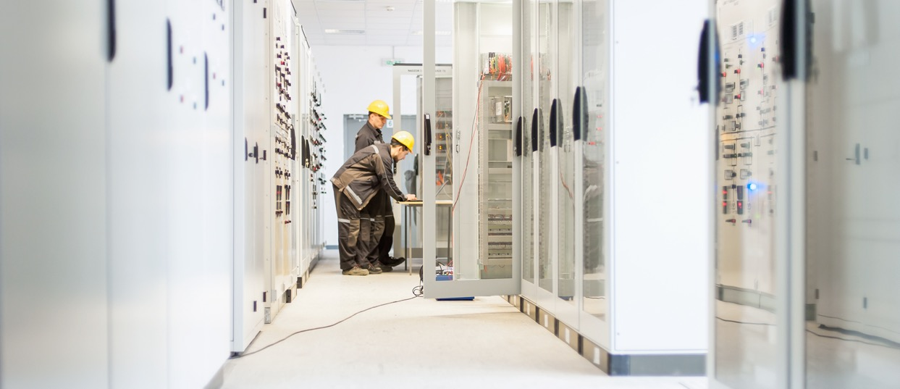
Análisis de los resultados de la encuesta
4.2
4.2.1
Metodología de la encuesta
La encuesta se realizó de forma anónima utilizando Google Forms y se diseñó para recopilar datos tanto cualitativos como cuantitativos. Con una duración de entre 10 y 15 minutos para realizarla.
A los encuestados se les plantearon diversos tipos de preguntas, entre ellas preguntas de opción múltiple, respuestas abiertas y tareas de clasificación en las que debían ordenar las opciones dadas por importancia.
La encuesta recopiló respuestas de 55 profesionales de la climatización de nueve países europeos (Letonia, Irlanda, Reino Unido, España, Suecia, Polonia, Austria, Finlandia y Bélgica), lo que refleja una amplia perspectiva geográfica sobre la mano de obra y el panorama de competencias del sector. Los encuestados tienen una amplia gama de antecedentes profesionales y niveles de experiencia en el sector de la climatización. La mayoría de los encuestados eran jefes de proyecto (31 %), instaladores (33 %) y diseñadores (29 %), mientras que una pequeña parte (7 %) representaba otras funciones. Los participantes se distribuyeron de manera bastante uniforme entre los distintos grupos de edad: el 18 % tenía entre 26 y 35 años, el 30 % entre 36 y 45, el 25 % entre 46 y 55, y el 27 % 55 años o más. En cuanto a la experiencia profesional, casi la mitad (49 %) tenía más de 20 años en el sector, mientras que el 22 % tenía entre 6 y 10 años, otro 22 % entre 10 y 20 años, y grupos más reducidos tenían entre 4 y 6 años (5 %) o menos de 2 años (2 %) de experiencia.

Slide 37
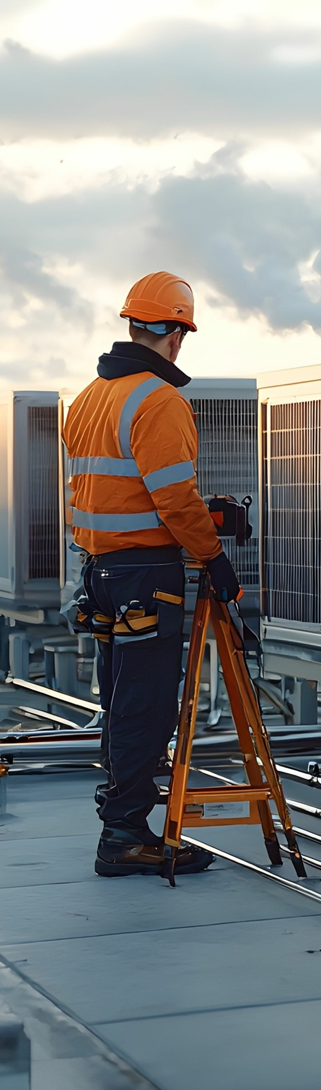
4.2.2
Resumen del análisis de los resultados de la encuesta
La encuesta exploró las percepciones sobre la preparación de la fuerza laboral, las necesidades de formación y los retos futuros en el sector de la climatización.
Los encuestados calificaron la preparación de los nuevos especialistas para las tareas laborales con un 4,9 sobre 10, su disposición para trabajar con tecnologías digitales con un 5,9 y la preparación general de la industria para la digitalización con un 5,0, lo que indica una preocupación moderada en todas las áreas. La mayoría de los participantes creían que los profesionales de la climatización deberían actualizar sus conocimientos una o dos veces al año, sin apoyar las actualizaciones mensuales. En cuanto a la formación futura, el 55 % se mostró a favor de la formación específica para cada función, mientras que el 29 % apoyó los enfoques interfuncionales. Las respuestas abiertas revelaron retos técnicos comunes, como ambigüedades normativas, errores de diseño, falta de competencia especializada, mala comunicación e insuficiencia de datos. Entre las habilidades que se necesitan con urgencia se encuentran la automatización, el BIM, el diseño de sistemas con bajas emisiones de carbono y el conocimiento de la normativa. Muchos encuestados desearían haber aprendido antes en su carrera el uso de herramientas digitales, sistemas de automatización y experiencia práctica.
Las tecnologías que se espera que tengan un mayor impacto en el sector en los próximos 5-10 años incluyen la IA, la digitalización, los nuevos refrigerantes, las bombas de calor y las tecnologías verdes. Cuando se enfrentan a problemas complejos, los profesionales confían sobre todo en el pensamiento analítico, la lluvia de ideas en equipo y la consulta a expertos. La formación práctica y el aprendizaje basado en proyectos se consideraron los métodos más eficaces para el desarrollo de competencias. Las mejoras en los programas de formación actuales deben dar prioridad a la experiencia práctica, la integración normativa y el aprendizaje continuo. Las herramientas digitales como BIM, los gemelos digitales y los sistemas de edificios inteligentes se identificaron como clave para el futuro. Entre los temas de formación que deben priorizarse se incluyen el diseño y la instalación de energía limpia, el cumplimiento normativo, la integración de sistemas inteligentes y los diagnósticos basados en la inteligencia artificial. Los mayores obstáculos para la adopción de tecnologías de climatización de energía limpia fueron los elevados costes iniciales, la falta de instaladores cualificados, los conocimientos técnicos insuficientes y la escasa concienciación de los clientes. Los problemas de compatibilidad, la complejidad de la normativa y el rendimiento incierto a largo plazo también contribuyeron a la resistencia, junto con la preocupación por los rápidos cambios tecnológicos.

Slide 38
Conclusión
La descarbonización de la calefacción es fundamental para lograr la neutralidad climática en Europa y en todo el mundo. El análisis del panorama demuestra que la descarbonización de Europa avanza gracias a una fuerte alineación de las políticas, la tecnología y la educación, pero el éxito de esta transformación depende de una implementación eficaz y de la preparación de la fuerza laboral.
Desde una perspectiva tecnológica, el marco regulador de la UE, basado en el Pacto Verde, la refundición de la EPBD, la EED y la RED III, ha creado una base coherente para la descarbonización. Las bombas de calor, la calefacción urbana a baja temperatura, la geotermia, la energía solar térmica y las tecnologías de recuperación de calor residual han alcanzado ya la madurez suficiente para su despliegue a gran escala. Al mismo tiempo, la digitalización de los sistemas energéticos, mediante contadores inteligentes, sistemas de gestión de edificios (BMS) y controles basados en datos, se está convirtiendo en un factor clave para la eficiencia, la flexibilidad y la integración de las energías renovables. La puesta en marcha del Espacio Europeo Común de Datos Energéticos (CEEDS) y del Indicador de Preparación Inteligente (SRI) supone un paso decisivo hacia edificios y redes interoperables y preparados para la inteligencia. Sin embargo, solo se obtendrán todos los beneficios cuando estos sistemas digitales se integren en todos los sectores y regiones.
A nivel de edificios, el análisis de 68 casos prácticos reveló un progreso constante en la electrificación, la monitorización digital y la recuperación de energía. Los edificios comerciales e industriales lideran la adopción de sistemas de control mejorados con IA, mientras que los edificios públicos e institucionales muestran una fuerte tendencia hacia los sistemas de baja temperatura y la calefacción híbrida. Los edificios residenciales muestran un uso creciente de bombas de calor y energía fotovoltaica, aunque la infraestructura heredada, los riesgos de sobrecalentamiento y la refrigeración activa limitada siguen siendo retos. Las redes a nivel de distrito están evolucionando hacia sistemas descentralizados y basados en energías renovables, con proyectos de demostración en Dinamarca, Letonia y Alemania que demuestran tanto la viabilidad como los beneficios económicos a largo plazo.
A pesar de este impulso, persisten las barreras: altos costes iniciales, escasez de mano de obra, regulación fragmentada, concienciación limitada y lagunas en la interoperabilidad y la ciberseguridad. Para acelerar el progreso se requiere una inversión coordinada, mercados locales flexibles y una colaboración intersectorial que garantice que la calefacción electrificada y los controles inteligentes puedan sustituir de forma fiable a los activos fósiles de punta.
La dimensión de las competencias es igualmente crítica. El análisis educativo y curricular de 110 programas (licenciaturas, másteres, formación profesional y formación profesional continua) reveló que, si bien la comprensión teórica de la sostenibilidad es sólida, los conocimientos digitales y normativos siguen siendo desiguales. La educación superior proporciona una base sólida en materia de pensamiento sistémico y política climática, pero los programas de formación profesional y continua suelen carecer de una exposición estructurada a herramientas digitales como BMS, IoT y análisis de datos. La ampliación de los laboratorios prácticos, la puesta en marcha de prácticas y los módulos normativos son esenciales para salvar la brecha entre la ambición política y la capacidad operativa.
En conclusión, Europa cuenta ahora con el andamiaje político y tecnológico para la descarbonización impulsada por la tecnología digital. El reto que se plantea ahora es la ejecución: garantizar la interoperabilidad, la gobernanza de los datos, la ciberseguridad y la mejora de las competencias de una mano de obra capaz de diseñar, integrar y gestionar sistemas inteligentes y bajos en carbono. Si estos elementos se concretan en los próximos dos o tres años, Europa podrá consolidar su liderazgo en materia de calefacción limpia y lograr un sistema energético resiliente, inclusivo y climáticamente neutro para mediados de siglo.

Slide 39
Recomendaciones
La transición hacia una calefacción y refrigeración descarbonizadas y digitalizadas requiere una acción coordinada en múltiples niveles de gobernanza, industria y educación. Las siguientes recomendaciones sintetizan las conclusiones del informe de análisis del panorama y las evaluaciones regionales complementarias, y esbozan las prioridades prácticas para cada grupo de partes interesadas.
1. Para los responsables políticos y los reguladores
Las autoridades europeas y nacionales deben dar prioridad a una aplicación coherente y al empoderamiento local. Las normas básicas ya están en vigor: la EPBD (2024), la EED, la RED III y el diseño reformado del mercado eléctrico. Sin embargo, solo darán resultados si su aplicación es uniforme, las fuentes de financiación son fiables y se realiza un seguimiento transparente de los progresos. Esto significa convertir los objetivos de alto nivel en acciones locales claras y respaldarlas con una financiación y un seguimiento estables.
En primer lugar, hacer obligatoria la planificación local de la calefacción en todos los Estados miembros, siguiendo el modelo de Dinamarca. Los municipios necesitan autoridad y herramientas para cartografiar la demanda de calefacción y refrigeración, las redes existentes y los recursos renovables y de calor residual, y luego elegir las vías más rentables (energía de distrito, grandes bombas de calor, geotérmica, termosolar, electrificación a nivel de edificios).
En segundo lugar, agilizar la concesión de permisos y ampliar la financiación para soluciones renovables e híbridas. Combinar las subvenciones y la financiación a bajo coste con incentivos basados en el rendimiento, como los certificados blancos o verdes, de modo que los proyectos sean recompensados por los ahorros y las reducciones de emisiones verificados, y no solo por la capacidad instalada.
En tercer lugar, normalizar los requisitos digitales para los edificios y los proyectos de energía de distrito. Especificar normas de interoperabilidad abiertas, prácticas mínimas de seguridad de los datos y la presentación de informes prácticos sobre el indicador de preparación inteligente (SRI), de modo que los activos puedan conectarse de forma segura a las redes y los mercados. Esto reduce la dependencia de un único proveedor, mejora la ciberresiliencia y permite el análisis y la optimización a gran escala.
Por último, abrir y reforzar los mercados de flexibilidad. Establecer normas claras y armonizadas para que los agregadores, los edificios, los vehículos eléctricos y las bombas de calor puedan prestar servicios a la red: capacidad, equilibrio, alivio de la congestión, en igualdad de condiciones con los activos tradicionales. Esto permite que la flexibilidad de la demanda sustituya a las centrales eléctricas de pico fósiles, reduce los costes del sistema y acelera la transición hacia la calefacción limpia, al tiempo que mantiene la estabilidad de la red.

Slide 40
2. Para la industria y los servicios públicos
La industria de la calefacción y la refrigeración desempeña un papel fundamental en el camino de Europa hacia la descarbonización y la digitalización. Para satisfacer la creciente demanda de sistemas energéticos inteligentes y con bajas emisiones de carbono, las empresas no solo deben innovar tecnológicamente, sino también invertir en las personas.
Es necesario invertir en el desarrollo de la mano de obra y el aprendizaje continuo. Los actores de la industria deben comprometerse a desarrollar las competencias y capacidades necesarias para la próxima generación de tecnologías de calefacción y refrigeración. Esto implica establecer programas estructurados de formación y mejora de las competencias para ingenieros, instaladores y operadores, centrándose en nuevas competencias como la integración de sistemas digitales, el análisis de datos, los controles inteligentes y la ciberseguridad. El desarrollo profesional continuo debe formar parte de la cultura de la empresa, garantizando que la mano de obra se mantenga al día con la evolución de las tecnologías y los requisitos normativos.
Es esencial una estrecha colaboración entre la industria y las instituciones educativas. Las empresas deben colaborar con universidades, escuelas de formación profesional y centros de formación para diseñar conjuntamente planes de estudios que reflejen las necesidades reales del mercado y las tecnologías en uso, como las bombas de calor, la automatización de edificios, los sistemas de energía de distrito y las herramientas de monitorización digital. Iniciativas conjuntas como los programas de aprendizaje, los laboratorios vivientes o las demostraciones in situ pueden proporcionar a los estudiantes y a los aprendices experiencia práctica, salvando la brecha entre la teoría y la práctica.
Al armonizar la educación y el desarrollo de la fuerza laboral, la industria puede garantizar un flujo constante de personas cualificadas preparadas para diseñar, instalar y gestionar sistemas avanzados de calefacción y refrigeración. Esto no solo refuerza la competitividad y la innovación, sino que también contribuye a acelerar la transición energética global de Europa hacia un futuro con bajas emisiones de carbono y basado en datos.
3. Para los municipios y las autoridades locales
Las ciudades y las regiones son el lugar donde la descarbonización se hace realidad, por lo que los gobiernos locales deben liderar el proceso con datos claros, proyectos financiables y una comunicación abierta. Empezando por la creación de mapas integrados de energía y calor que superpongan los perfiles de demanda, el parque inmobiliario, los activos de la red y los recursos locales, como la geotermia, las aguas residuales, el calor de los centros de datos y el potencial fotovoltaico de los tejados. Utilizar estos mapas para establecer la zonificación de la calefacción/refrigeración urbana, identificar dónde tienen sentido las grandes bombas de calor o los bucles ambientales, y señalar los barrios que más se beneficiarían de una profunda rehabilitación.
Convierta esos conocimientos en programas agrupados y listos para la inversión. La agregación de proyectos similares, como grupos de escuelas, bloques de viviendas sociales o edificios municipales, reduce los costes de transacción y atrae a prestamistas y empresas de servicios energéticos (ESE). Estructure los paquetes con diseños, contratos e indicadores clave de rendimiento (KPI) estandarizados, de modo que las bombas de calor comunitarias, los sistemas de distrito de baja temperatura y las rehabilitaciones que dan prioridad a los materiales, puedan financiarse a gran escala mediante bonos verdes, ELENA/InvestEU o asociaciones público-privadas. Incluya garantías de funcionamiento y mantenimiento durante todo el ciclo de vida y de rendimiento para asegurar el ahorro.
Mantener a los residentes y a las partes interesadas de su lado con una participación digital transparente. Publicar paneles de control sencillos que muestren el consumo energético local, el estado de los proyectos, las tarifas y el ahorro de carbono por barrio. Ofrezca herramientas de autoservicio para que los hogares y las pymes puedan ver las ventajas de conectarse a una red, cambiar a una bomba de calor o participar en un programa de rehabilitación. Combinar esto con una protección clara de los consumidores, políticas de conexión justas y un apoyo específico para los hogares con bajos ingresos, a fin de garantizar una transición justa.
Por último, adaptar la capacidad interna a la ambición. Designar una unidad interdepartamental de suministro de calefacción limpia (planificación, vivienda, adquisiciones, TI, finanzas) para agilizar los permisos, estandarizar el intercambio de datos con las empresas de servicios públicos y llevar a cabo licitaciones abiertas y compatibles con la interoperabilidad. Impartir formación al personal municipal sobre planificación de la calefacción, adquisición de sistemas digitales, conceptos básicos de ciberseguridad y contratos de rendimiento. Con mapas sólidos, paquetes financiables e informes públicos honestos, los municipios pueden convertir los objetivos nacionales en comodidad visible, puestos de trabajo y facturas más bajas sobre el terreno.

Slide 41
4. Para instituciones educativas y de formación
Para cerrar la brecha de competencias en materia de calefacción limpia hay que empezar por las aulas, los laboratorios prácticos y los emplazamientos reales. Las universidades, los centros de formación profesional y los proveedores de formación profesional continua deben modernizar sus planes de estudios para que los graduados puedan diseñar, integrar, poner en marcha y operar sistemas digitales de calefacción y refrigeración con bajas emisiones de carbono desde el primer día. Esto significa integrar las competencias digitales: sistemas de gestión de edificios (BMS), sensores y protocolos del Internet de las cosas (IoT), análisis y visualización de datos, ingeniería de controles y ciberseguridad básica en los programas de ingeniería, arquitectura, instalaciones y oficios, no como asignaturas optativas, sino como resultados básicos. Combinar la teoría con el aprendizaje práctico: crear laboratorios vivientes, edificios de enseñanza instrumentados y cursos de puesta en marcha in situ vinculados a activos reales (bombas de calor, sistemas hidráulicos de baja temperatura, submedición, interfaces de energía de distrito). Los estudiantes deben salir sabiendo cómo analizar tendencias, diagnosticar, equilibrar y optimizar los sistemas utilizando datos reales y herramientas abiertas.
Los planes de estudios también deben desarrollar conocimientos sobre políticas y finanzas. Los futuros profesionales deben conocer la EPBD, la RED III, la EED, las normas de productos, los gases fluorados y la taxonomía de la UE, y convertir esos conocimientos en la ejecución de proyectos: seleccionar tecnologías que cumplan con la normativa, estructurar licitaciones, cuantificar ahorros y acumular incentivos. Los módulos basados en casos prácticos deben guiar a los alumnos a través de los procesos de obtención de permisos, adquisición, M&V y contratación de rendimiento, para que puedan convertir los planes en proyectos financiados.
Dado que la mano de obra ya está en movimiento, amplíe la formación continua (FPC) para instaladores, operadores, planificadores municipales y equipos de ESCO. Ofrezca microcredenciales breves y acumulables sobre temas como la puesta en marcha de bombas de calor, el funcionamiento de redes de baja temperatura, los gemelos digitales, la detección y el diagnóstico de fallos (FDD) y la preparación para la respuesta a la demanda. Siempre que sea posible, adapte las evaluaciones al reconocimiento mutuo en toda la UE, de modo que las credenciales viajen con los trabajadores a través de las fronteras.
Por último, profundizar en la co-creación entre la industria y la educación. Invitar a los fabricantes, las empresas de servicios públicos y los municipios a co-diseñar módulos, suministrar equipos y conjuntos de datos, acoger aprendizajes y abrir sitios para proyectos finales. Utilizar cadenas de herramientas estándar, independientes del proveedor, y protocolos abiertos para evitar el bloqueo y fomentar la mentalidad de interoperabilidad de los graduados. Haga un seguimiento de los resultados: tasas de colocación, certificaciones obtenidas, ahorro de energía/carbono medido en los proyectos de los estudiantes, y utilice los resultados para mejorar el programa. Con esta combinación de competencias digitales básicas, práctica con activos reales, dominio de las políticas y las finanzas, y microcredenciales transferibles, los proveedores de educación pueden convertir la brecha de competencias actual en la capacidad de entrega futura para la transición hacia la calefacción limpia en Europa.
Para cerrar la brecha de competencias en materia de calefacción limpia hay que empezar por las aulas, los laboratorios y los entornos de trabajo auténticos. Las universidades, los centros de formación profesional y los proveedores de formación profesional continua deben modernizar los planes de estudios para que los graduados estén preparados desde el primer día para diseñar, integrar, poner en marcha y operar sistemas digitales de calefacción y refrigeración con bajas emisiones de carbono. Para alcanzar este objetivo es necesario incorporar las competencias digitales —sistemas de gestión de edificios (BMS), sensores y protocolos del Internet de las cosas (IoT), análisis y visualización de datos, ingeniería de controles y ciberseguridad básica— en los programas de ingeniería, arquitectura, instalaciones y oficios, no como asignaturas optativas, sino como resultados de aprendizaje básicos. La enseñanza teórica debe combinarse sistemáticamente con el aprendizaje experiencial mediante la creación de laboratorios vivos, edificios de enseñanza instrumentados y cursos de puesta en marcha in situ vinculados a activos reales (por ejemplo, bombas de calor, sistemas hidráulicos de baja temperatura, submedición, interfaces de energía de distrito). Los estudiantes deben graduarse siendo capaces de analizar tendencias, diagnosticar, equilibrar y optimizar sistemas utilizando datos operativos reales y herramientas abiertas.
Los planes de estudios también deben cultivar los conocimientos sobre políticas y finanzas. Los futuros profesionales deben ser capaces de manejar la Directiva sobre el rendimiento energético de los edificios (EPBD), la Directiva sobre energías renovables (RED III), la Directiva sobre eficiencia energética (EED), las normas de productos pertinentes, el régimen de gases fluorados y la taxonomía de la UE, y de traducir estos conocimientos en la ejecución de proyectos: seleccionando tecnologías que cumplan la normativa, estructurando ofertas, cuantificando ahorros y acumulando incentivos. Los módulos basados en casos prácticos deben guiar a los alumnos a través de los procesos de concesión de permisos, adquisición, medición y verificación (M&V) y contratación de rendimiento, de modo que puedan convertir los planes técnicos en proyectos financiados y ejecutables.
Dado que gran parte de la mano de obra ya está en activo, se deben ampliar las ofertas de FPC para instaladores, operadores, planificadores municipales y equipos de empresas de servicios energéticos (ESCO). Se deben proporcionar microcredenciales breves y acumulables sobre temas como la puesta en marcha de bombas de calor, el funcionamiento de redes de baja temperatura, los gemelos digitales, la detección y el diagnóstico de fallos (FDD) y la preparación para la respuesta a la demanda. Siempre que sea posible, las evaluaciones deben ajustarse a los marcos de reconocimiento mutuo de la UE, de modo que las credenciales sean transferibles y acompañen a los trabajadores a través de las fronteras.

Slide 42
4. Para las instituciones educativas y de formación
Por último, debe profundizarse la colaboración entre la industria y la educación. Se debe invitar a los fabricantes, las empresas de servicios públicos y los municipios a diseñar conjuntamente módulos, suministrar equipos y conjuntos de datos, organizar programas de aprendizaje y abrir sitios para proyectos finales. Los programas deben emplear cadenas de herramientas estándar e independientes de los proveedores, así como protocolos abiertos, para evitar el bloqueo tecnológico y fomentar una mentalidad de interoperabilidad entre los graduados. Los resultados deben ser objeto de un seguimiento riguroso —tasas de colocación, certificaciones obtenidas y ahorro de energía y carbono medido en los proyectos de los estudiantes— y las conclusiones deben incorporarse a la mejora continua del programa. Con esta combinación integrada de competencias digitales básicas, práctica con activos reales, dominio de las políticas y las finanzas y microcredenciales transferibles, los proveedores de educación pueden convertir la brecha de competencias actual en la capacidad de entrega futura para la transición hacia la calefacción limpia en Europa.
5. Para los agentes de investigación e innovación
La transición europea hacia la calefacción limpia depende ahora de la integración de sistemas y la gobernanza digital, ámbitos en los que las organizaciones de investigación, los clústeres de innovación y los proyectos de la UE pueden tener un impacto desmesurado. Las prioridades deben pasar del rendimiento de los componentes a la optimización de todo el sistema: cómo interactúan los edificios, las redes de distrito, el almacenamiento y las redes eléctricas bajo las limitaciones, los mercados y las condiciones meteorológicas del mundo real.
En primer lugar, convertir la gestión energética basada en la inteligencia artificial en una disciplina de ingeniería convencional. Desarrollar y comparar algoritmos para la previsión (cargas, producción fotovoltaica/geotérmica, precios), el control óptimo (control predictivo de modelos para sistemas multienergéticos) y la detección y diagnóstico de fallos que funcionen con datos desordenados y escasos. Combinar todo ello con la optimización del almacenamiento térmico, desde la masa de los edificios y los depósitos de agua caliente hasta los PTES/BTES/ATES, de modo que el almacenamiento se distribuya con indicadores clave de rendimiento (KPI) explícitos en materia de carbono, confort y flexibilidad de la red.
En segundo lugar, sentar las bases para un intercambio de datos seguro e interoperable entre redes, edificios y sistemas de distrito. Contribuir a implementaciones de referencia abiertas para API estándar, esquemas de metadatos y gestión de identidades/consentimientos compatibles con los nuevos espacios de datos energéticos europeos. Incorporar la privacidad desde el diseño y la ciberseguridad (modelización de amenazas, arquitecturas de confianza cero, incorporación segura de dispositivos) en todos los proyectos piloto, y publicar manuales reutilizables para que los equipos municipales y de servicios públicos puedan replicarlos.
En tercer lugar, invertir en investigación socio-técnica para garantizar que la transición sea inclusiva y duradera. Evaluar los factores humanos (usabilidad de los controles, confianza en la automatización), los impactos en la equidad (quién se beneficia de los incentivos y los ingresos por flexibilidad) y las respuestas conductuales (confort, puntos de ajuste, participación en la respuesta a la demanda). Combinar esto con análisis tecnoeconómicos y evaluaciones del ciclo de vida (operativo + carbono incorporado, refrigerantes) para que las soluciones sean rentables y respetuosas con el clima.
Por último, actuar como coordinadores: alinear a los fabricantes, los DSO/TSO, las ESCO y los proveedores de educación en torno a las competencias, las normas y las pruebas. Cuando los resultados de la investigación llegan en forma de código documentado, conjuntos de datos, contratos modelo y módulos de formación, se pueden utilizar de inmediato, lo que convierte la innovación en impacto a escala urbana.
En resumen, es esencial una acción coordinada: los responsables políticos deben simplificar y normalizar, la industria debe digitalizarse y descarbonizarse, los municipios deben planificar a nivel local, la educación debe capacitar a la mano de obra y los investigadores deben innovar de forma segura. Actuando juntos, estas partes interesadas pueden convertir el marco político europeo en un sistema de calefacción limpia totalmente operativo y basado en datos para principios de la década de 2030.

Slide 43
ADEME. (26 de noviembre de 2024). Mensajes clave: Agencia Francesa para la Transición Ecológica. https://www.ademe.fr/en/futures-in-transition/key-messages/
Ameli, H., Strbac, G., Pudjianto, D. y Ameli, M. T. (2024). Una revisión del papel del hidrógeno en la descarbonización térmica de los sistemas energéticos del futuro. Energies, 17(7), 1688. https://doi.org/10.3390/en17071688
Belderbos, H. (10 de mayo de 2024). El Gobierno del Reino Unido está cambiando su enfoque hacia la electricidad para la calefacción con bajas emisiones de carbono. Open Access Government. https://www.openaccessgovernment.org/uk-government-is-shifting-its-focus-to-electricity-for-low-carbon-heating/177068/
Berg Insight. (20 de marzo de 2025). La tasa de penetración de los contadores eléctricos inteligentes en Europa alcanzó el 63 % a finales de 2024. Obtenido de https://www.berginsight.com/smart-electricity-meter-penetration-rate-in-europe-reached-63-percent-at-the-end-of-2024/https://www.berginsight.com/smart-electricity-meter-penetration-rate-in-europe-reached-63-percent-at-the-end-of-2024/
Dirección General de Investigación e Innovación (Comisión Europea). (2021). Pacto Verde Europeo. Oficina de Publicaciones de la Unión Europea. https://doi.org/10.2777/33415
Belderbos, H. (10 de mayo de 2024). El Gobierno del Reino Unido está cambiando su enfoque hacia la electricidad para la calefacción con bajas emisiones de carbono. Open Access Government. https://www.openaccessgovernment.org/uk-government-is-shifting-its-focus-to-electricity-for-low-carbon-heating/177068/
Bouzarovski, S., Thomson, H. y Cornelis, M. (2021). Afrontar la pobreza energética en Europa: una agenda de investigación y políticas. Energies, 14(4), 858. https://doi.org/10.3390/en14040858
Burns, J. (30 de octubre de 2024). La calidad del aire y la eficiencia energética pueden coexistir. Facilities Dive. https://www.facilitiesdive.com/news/indoor-air-quality-with-energy-efficiency-possible/731495/
CEIC Data. (s. f.). Países. https://www.ceicdata.com/en/countries
Connolly, D., Hansen, K., Drysdale, D., Lund, H., Mathiesen, B. V., Werner, S., Persson, U., Möller, B., Wilke, O. G., Bettgenhäuser, K., Pouwels, W., Boermans, T., Novosel, T., Krajačić, G., Duić, N., Trier, D., Møller, D., Odgaard, A. M. y Jensen, L. L. (2015). Informe nacional STRATEGO WP2: Italia. Hoja de ruta europea sobre calefacción. Obtenido de https://heatroadmap.eu/wp-content/uploads/2018/11/STRATEGO-WP2-Country-Report-Italy.pdf
Cornelis, M. (20 de noviembre de 2024). ¿Cuál es la situación de la pobreza energética en la UE? EnergyTransition.org. https://energytransition.org/2024/11/what-is-the-status-of-energy-poverty-in-the-european-union/
Defreville, H. (20 de enero de 2025). Calor residual: el primer recurso que hay que explotar para obtener calor renovable y sostenible. Newheat. https://newheat.com/en/waste-heat-the-first-resource-to-exploit-for-renewable-and-sustainable-heat/
Ecoltd Group. (12 de septiembre de 2023). Mitigación en la práctica: eficiencia energética en edificios residenciales - E Co. E Co. https://ecoltdgroup.com/mitigation-in-practice-energy-efficiency-in-residential-buildings/
ENERGY STAR. (s. f.). Preguntas frecuentes de los patrocinadores del programa de eficiencia energética sobre los termostatos inteligentes ENERGY STAR. Www.energystar.gov. https://www.energystar.gov/products/heating_cooling/smart_thermostats/smart_thermostat_faq
EnergyWorld. (4 de agosto de 2025). El sistema energético europeo puesto a prueba por temperaturas récord: algunas centrales eléctricas cerraron y se produjeron importantes cortes de suministro. Obtenido de https://energyworld.ro/2025/08/04/europes-energy-system-put-to-the-test-by-record-breaking-temperatures-some-power-plants-shut-down-there-were-major-power-outages
Ember. (8 de abril de 2025). Global Electricity Review 2025: El sistema energético europeo puesto a prueba por temperaturas récord. Obtenido de https://ember-energy.org/latest-insights/global-electricity-review-2025/
Centro de Asesoramiento sobre Pobreza Energética. (s. f.). Panel de indicadores de la EPAH. Comisión Europea. Consultado el 26 de octubre de 2025, en https://energy-poverty.ec.europa.eu/epah-indicators
ENTSO-E y DSO Entity. (2025). Metodología europea para el análisis de las necesidades nacionales de flexibilidad. Consultado en https://www.entsoe.eu/tso-dso-flexibility-methodology/
Entidad DSO de la UE y ENTSO-E. (16 de abril de 2025). La entidad DSO y ENTSO-E presentan una metodología conjunta para la evaluación de las necesidades de flexibilidad. Consultado en https://eudsoentity.eu/news/dso-entity-and-entso-e-submit-joint-methodology-on-flexibility-needs-assessment/
Comisión Europea. (2020a). Plan de objetivos climáticos para 2030: reforzar la ambición climática de Europa para 2030. Oficina de Publicaciones de la Unión Europea. https://eur-lex.europa.eu/legal-content/EN/TXT/?uri=CELEX%3A52020DC0562
Comisión Europea. (2020b). Taxonomía de la UE para actividades sostenibles. Comisión Europea. https://finance.ec.europa.eu/sustainable-finance/tools-and-standards/eu-taxonomy-sustainable-activities_en
Referencias

Slide 44
Comisión Europea. (2021). Reglamento (UE) 2021/1119 del Parlamento Europeo y del Consejo, de 30 de junio de 2021, por el que se establece el marco para alcanzar la neutralidad climática y se modifican los Reglamentos (CE) n.º 401/2009 y (UE) 2018/1999 (Ley Europea del Clima). Diario Oficial de la Unión Europea, L 243, 1-17. https://eur-lex.europa.eu/legal-content/EN/TXT/?uri=CELEX%3A32021R1119
Parlamento Europeo y Consejo de la Unión Europea. (2021). Reglamento (UE) 2021/1119 por el que se establece el marco para alcanzar la neutralidad climática y se modifican los Reglamentos (CE) n.º 401/2009 y (UE) 2018/1999 (Ley Europea del Clima). Diario Oficial de la Unión Europea, L 243, 1-17. https://eur-lex.europa.eu/legal-content/EN/TXT/?uri=CELEX:32021R1119
Comisión Europea. (14 de octubre de 2020). La Comisión acoge con satisfacción el acuerdo político sobre el Mecanismo de Recuperación y Resiliencia [Comunicado de prensa]. Comisión Europea. https://ec.europa.eu/commission/presscorner/detail/en/ip_20_1835
Comisión Europea. (s. f.). REPowerEU: Energía asequible, segura y sostenible para Europa. Comisión Europea. https://commission.europa.eu/topics/energy/repowereu_en
Pacto de los Alcaldes para el Clima y la Energía. (Abril de 2024). Resumen estructurado sobre calefacción y refrigeración. https://eu-mayors.ec.europa.eu/sites/default/files/2024-04/Heating%20and%20Cooling%20Structured%20Summary%20Final.pdf
Comisión Europea. (s. f.). Directiva sobre eficiencia energética. Energía. https://energy.ec.europa.eu/topics/energy-efficiency/energy-efficiency-targets-directive-and-rules/energy-efficiency-directive_en
Comisión Europea. (2024). Ley de Industria Cero Emisiones Netas. Single-Market-Economy.ec.europa.eu. https://single-market-economy.ec.europa.eu/industry/sustainability/net-zero-industry-act_en
Comisión Europea. (s. f.). Directiva sobre energías renovables. Energía. https://energy.ec.europa.eu/topics/renewable-energy/renewable-energy-directive-targets-and-rules/renewable-energy-directive_en
Comisión Europea. (s. f.). Directiva sobre el rendimiento energético de los edificios. Energía. https://energy.ec.europa.eu/topics/energy-efficiency/energy-performance-buildings/energy-performance-buildings-directive_en
Comisión Europea. (s. f.-a). Bombas de calor. Energy.ec.europa.eu. Consultado el 10 de agosto de 2025, en https://energy.ec.europa.eu/topics/energy-efficiency/heat-pumps_en
Comisión Europea. (s. f.-b). Mercado del hidrógeno y el gas descarbonizado. Energía. https://energy.ec.europa.eu/topics/markets-and-consumers/hydrogen-and-decarbonised-gas-market_en
Comisión Europea. (s. f.). Digitalización del sistema energético. Consultado en https://energy.ec.europa.eu/topics/eus-energy-system/digitalisation-energy-system_en
Centro Común de Investigación de la Comisión Europea. (2024). ¿Quiénes son los pobres energéticos en la UE? Es más complejo de lo que parece. Obtenido de https://joint-research-centre.ec.europa.eu/jrc-news-and-updates/whos-energy-poor-eu-its-more-complex-it-seems-2024-09-25_en
Parlamento Europeo. (2024). Resolución del Parlamento Europeo, de 18 de enero de 2024, sobre la energía geotérmica. Europa.eu. https://www.europarl.europa.eu/doceo/document/TA-9-2024-0049_EN.html
Unión Europea. (2020). Reglamento (UE) 2020/852 del Parlamento Europeo y del Consejo, de 18 de junio de 2020, por el que se establece un marco para facilitar la inversión sostenible. Diario Oficial de la Unión Europea, L 198, 13-43. https://eur-lex.europa.eu/legal-content/EN/TXT/?uri=CELEX%3A32020R0852
Eurostat. (3 de febrero de 2023). La calefacción y la refrigeración a partir de energías renovables aumentan gradualmente - Productos Noticias Eurostat - Eurostat. Ec.europa.eu. https://ec.europa.eu/eurostat/web/products-eurostat-news/w/DDN-20230203-1
Eurostat. (5 de marzo de 2025). La energía renovable de la UE para calefacción y refrigeración alcanza el 26 %. Obtenido de https://ec.europa.eu/eurostat/web/products-eurostat-news/w/ddn-20250305-1
Eurostat. (25 de junio de 2025). Calefacción urbana en la UE: un análisis detallado de las tendencias del consumo energético. Obtenido de https://ec.europa.eu/eurostat/en/web/products-eurostat-news/w/ddn-20250625-2
Eurostat. (s. f.). Porcentaje de calefacción urbana en el consumo final de energía. Obtenido de https://ec.europa.eu/eurostat/databrowser/view/nrg_chdd_a/default/map?lang=en
Fernandes, J., Remédios, S., Gérard, F., Andro Bačan, Stroleny, M., Vassiliki Drosou y Christodoulaki, R. (2025). La descarbonización de la calefacción y la refrigeración tras las directivas de la UE. Energies, 18(13), 3432-3432. https://doi.org/10.3390/en18133432
Fry, N., Adebayo, P., Tian, R., Shor, R. y Mwesigye, A. (2024). Una revisión de la tecnología energética distrital con integración de almacenamiento térmico subterráneo. Geothermal Energy, 12(1). https://doi.org/10.1186/s40517-024-00308-3
Referencias

Slide 45
IEA. (2023). Calefacción urbana: sistema energético. IEA. https://www.iea.org/energy-system/buildings/district-heating
AIE. (26 de marzo de 2024). El futuro de las bombas de calor en China. AIE. https://www.iea.org/reports/the-future-of-heat-pumps-in-china
Instituto Internacional del Frío. (30 de julio de 2025). Las energías renovables suministran el 26,2 % de la calefacción y la refrigeración de la UE: Suecia a la cabeza. Obtenido de https://iifiir.org/en/news/renewables-power-26-2-of-eu-heating-and-cooling-sweden-leads-the-way
IPCC. (2022). Cambio climático 2022: impactos, adaptación y vulnerabilidad. Contribución del Grupo de Trabajo II al Sexto Informe de Evaluación del Grupo Intergubernamental de Expertos sobre el Cambio Climático (H.-O. Pörtner, D.C. Roberts, M. Tignor, E.S. Poloczanska, K. Mintenbeck, A. Alegría, M. Craig, S. Langsdorf, S. Löschke, V. Möller, A. Okem y B. Rama, eds.). Cambridge University Press. https://doi.org/10.1017/9781009325844
IEA Global Energy Review. (31 de marzo de 2025). IEA Global Energy Review 2025: Conclusiones principales sobre las bombas de calor - HPT - Heat Pumping Technologies. HPT - Heat Pumping Technologies. https://heatpumpingtechnologies.org/iea-global-energy-review-2025-main-takeaways-for-heat-pumps/
IRS. (28 de enero de 2025). Crédito por mejoras energéticas en el hogar | Servicio de Impuestos Internos. Www.irs.gov. https://www.irs.gov/credits-deductions/energy-efficient-home-improvement-credit
Kaspar, F. (12 de mayo de 2025). Hogares inteligentes y climatización: cómo la gestión energética está configurando el gasto futuro. The Chill Brothers. https://thechillbrothers.com/smart-home-and-hvac-how-energy-management-is-shaping-future-spending/
Mišík, M., Oravcová, V. y Vicenová, R. (2024). Eficiencia energética de los edificios en Europa Central y Oriental: margen de mejora. Eficiencia energética, 17(4). https://doi.org/10.1007/s12053-024-10215-y
Newton, E. (8 de abril de 2025). Por qué 2025 es el punto de inflexión para la integración de sistemas HVAC inteligentes en todos los edificios. Buildings.com; Buildings. https://www.buildings.com/building-systems-om/hvac/article/55280698/why-2025-is-the-tipping-point-for-smart-hvac-integration-in-every-building
Pastore, L. M., Groppi, D. y Feijoo, F. (2024). Implantación de la calefacción urbana y medidas de ahorro energético para descarbonizar el parque inmobiliario en sistemas de energía 100 % renovables. Buildings, 14(8), 2267-2267. https://doi.org/10.3390/buildings14082267
REHVA. (2024). Guía n.º 34: Recuperación instantánea del calor residual del agua en edificios. Federación Europea de Asociaciones de Calefacción, Ventilación y Aire Acondicionado. Obtenido de https://www.rehva.eu/fileadmin/user_upload/2024/GB34_WWHR-1-24_protected.pdf
Rosenow, J., Gibb, D. y Thomas, S. (2025). De la calefacción renovable ineficiente a la eficiente: una evaluación crítica de la Directiva sobre energías renovables de la UE. Sostenibilidad, 17(9), 4164. https://doi.org/10.3390/su17094164
Rosenqvist, F. (13 de diciembre de 2023). Las bombas de calor y la calefacción urbana como piedra angular de las ciudades sostenibles. Open Access Government. https://www.openaccessgovernment.org/heat-pumps-and-urban-heating-as-a-cornerstone-of-sustainable-cities/171234/
St. John, J. (18 de diciembre de 2024). Cómo las bombas de calor pueden mantener su impulso en 2025 y más allá. Canary Media; canarymedia. https://www.canarymedia.com/articles/heat-pumps/how-heat-pumps-can-maintain-their-momentum-in-2025-and-beyond
Schmidt, D. (Ed.). (2023). Guía para la digitalización de la calefacción urbana: Transformar las redes de calefacción para un futuro sostenible (Informe final del anexo TS4 del DHC). AGFW Project Company. Obtenido de https://www.iea-dhc.org/fileadmin/documents/Annex_TS4/IEA_DHC_Annex_TS4_Guidebook_2023.pdf
Taušová, M., Domaracká, L., Čulková, K., Tauš, P. y Kaňuch, P. (2024). Desarrollo de la pobreza energética y sus soluciones mediante el uso de energías renovables: el caso de la UE con especial atención a Eslovaquia. Energies, 17(15), 3762-3762. https://doi.org/10.3390/en17153762
Taylor, C. (2025). Up in Smoke: The Biomass Energy Paradox. Green European Journal. https://www.greeneuropeanjournal.eu/up-in-smoke-the-biomass-energy-paradox/
Verheyen, J., Thommessen, C., Roes, J. y Hoster, H. (2025). Efectos sobre el compromiso unitario de un sistema de calefacción urbana debido al almacenamiento estacional de energía térmica en acuíferos y la integración de la energía solar térmica. Energías, 18(3), 645-645. https://doi.org/10.3390/en18030645
Voswinkel, F., Senat, D., Della Valle, N., D’Angiolini, G. y Callioni, F. (28 de julio de 2025). Mantener el frescor sin sobrecalentar el sistema energético. Agencia Internacional de la Energía. Obtenido de https://www.iea.org/commentaries/staying-cool-without-overheating-the-energy-system
Zirne, M. A. y Pakere, I. (2024). Integración del calor residual a baja temperatura en los sistemas de calefacción urbana. Marco jurídico y fijación de precios. Tecnologías medioambientales y climáticas, 28(1). https://doi.org/10.2478/rtuect-2024-0067
Referencias

Slide 46
Anexo
Número de casos prácticos: 68
Los casos incluyen información sobre el tipo de edificio, la ubicación, una descripción general y el contexto de la situación. La información general sobre los sistemas internos de calefacción, ventilación y refrigeración, incluida la información técnica sobre los equipos y los principios de funcionamiento. Los detalles técnicos incluyen descripciones de buenas prácticas, y muchos casos incluyen información sobre retos y malas prácticas (antes de la renovación o sobre problemas aún sin resolver).
Edificios comerciales/industriales (19)
Letonia Caso 8: complejo empresarial de uso mixto (oficinas, locales comerciales, almacenes), 2025
Caso 1 de Chequia: grandes almacenes típicos de 1-2 plantas, 2003
República Checa, caso 2: edificio de oficinas, 2008
Dinamarca, caso 6: edificio de oficinas moderno, 2010
Italia, caso 1: campus de edificios de oficinas, bares y restaurantes, renovado en 2013
Japón, Arabia Saudí, caso 1: aplicación de láminas de protección solar
Londres, Gotemburgo, Fráncfort, caso 1: selección correcta de las bobinas de calefacción y refrigeración
Noruega, caso 2: edificio de oficinas multifuncional, 2019
Noruega, caso 4: taller, laboratorios, oficinas, 1956, renovación del sistema de climatización en 2013
Noruega, caso 5: oficinas y taller, 1992, ampliado en 2024
Noruega, caso 8: edificio de oficinas, 1978, renovado en 2022
Caso 9 de Noruega: hotel, 1966, renovado en 2016
Irlanda, caso 1: planta de procesamiento de leche, 1972, renovada en 2019
Irlanda, caso 2: planta de fabricación de dispositivos médicos, 1974, renovada en 2023
Irlanda, caso 3: empresa de dispositivos médicos, 1999, renovada en 2023
Irlanda, caso 4: edificio corporativo, 1970, ampliado en 2015, renovado en 2022
Irlanda, caso 6: oficinas/instalaciones administrativas portuarias, 1981, modernizadas en 2013-2014
Polonia, caso 3: edificio de oficinas, 2019
España, caso 8: almacenes con oficinas, 2022

Slide 47
Anexo
Edificios públicos/institucionales (25)
Alemania, caso 1: balneario termal (SPA), piscina pública, 1989, renovada parcialmente en 2003 y 2017
Alemania, caso 5: universidad, 1970, renovaciones del sistema de climatización en 2018
Dinamarca, caso 1: varios edificios públicos (ejemplos típicos).
Dinamarca, caso 2: edificio del campus universitario, 2009
Dinamarca, caso 3: edificio del campus universitario, principios de la década de 2000
Dinamarca, caso 5: centro cultural y comunitario, 1953, renovado en 2009
Caso 9 de Dinamarca: escuela pública, década de 1960, renovada en 2016-2018
Letonia, caso 1: universidad, 1975, renovada en 2022
Letonia, caso 2: Biblioteca Nacional de Letonia, 2014
Letonia, caso 7: escuela pública, 1937, renovada en 2008
Noruega, caso 1: escuela, oficinas y aulas combinadas, 1955, renovación del sistema de climatización en 2012
Noruega, caso 3: centro de cursos, 2005
Noruega, caso 6: escuela, oficinas y aulas combinadas, 1985, ampliada en 2022
Noruega, caso 7: residencia de ancianos, 2018
Irlanda, caso 5: biblioteca de educación superior, 1984, renovada en 2022.
Polonia, caso 1: escuela primaria, 1963, renovada en 2023
Polonia, caso 2: centro científico y cultural, 1849, renovado en 2021
Polonia, caso 4: centro científico y de conferencias, institución cultural y educativa, 2024
Polonia, caso 5: centro de educación medioambiental, 2020
Polonia, caso 6: residencia de asistencia social, mediados del siglo XVII, reconstruida en 1922, renovada en 1994
Polonia, caso 7: Hospital regional, 1996, renovado y ampliado entre 2014 y 2020
Polonia, caso 8: centro preescolar, 2022
Serbia, caso 2: escuela técnica, 1979, renovada en 2018
Serbia, caso 3: centro cultural, 1950, renovado en 2018
Serbia Caso 5 – Casa de las Artes, 1987, renovada en 2019

Slide 48
Anexo
Edificios residenciales (20)
Alemania, caso 3: vivienda unifamiliar típica, 1980, renovada en 1999
Dinamarca, caso 4: viviendas unifamiliares comunes y edificios de apartamentos de varias plantas
Dinamarca, caso 7: vivienda unifamiliar de energía casi nula, 2015
Dinamarca, caso 10: edificio residencial multifamiliar, principios de la década de 2000
Letonia, caso 3: edificio típico de varios apartamentos, 1973
Letonia, caso 4: edificio de apartamentos, 2008
Letonia, caso 5: edificio de apartamentos, 2024
Alemania, caso 4: empresa de producción alimentaria, 2001, ampliación en 2010, nuevo sistema de climatización en 2025
Polonia Caso 9: edificio de apartamentos, 2023
España, caso 1: comunidad residencial, varios edificios de apartamentos, 1970, renovados
España Caso 2: edificio de apartamentos, 1960, renovado
España, caso 3: edificio de apartamentos, 1976, renovado
España, caso 4: comunidad residencial, varios edificios de apartamentos, 2009, renovada
Caso 5 en España: residencia para personas mayores dependientes, renovada en 2024
Caso 6 en España: vivienda unifamiliar, renovada en 2023
Caso 7 en España: vivienda unifamiliar, 2021
Caso 9 en España: chalet unifamiliar, 2019
Caso 10 en España: vivienda unifamiliar, 2024
Serbia, caso 1: vivienda unifamiliar, 1980, renovada en 2022
Serbia, caso 4: edificio residencial y comercial, 1984, renovado en 2017
Redes externas/distritos (4)
Alemania, caso 2: central térmica para red de calefacción urbana, 2010
Alemania, caso 6: aldea bioenergética, renovada en 2013
Dinamarca, caso 8: edificio patrimonial convertido en centro de calefacción y refrigeración urbana, 2023
Letonia, caso 6: central térmica con colectores solares, conectada a la red de calefacción urbana, 2019

Slide 49


HAGA CLIC
PARA VER
www.repowerregions.eu
f
l

